Slide 1
제2장 · 품질 보강판
모델 예측 제어 — 조절
제약을 지키며 다음 시점에도 풀 수 있고, 목표로 수렴하는 제어
실행 가능성에서
안정성으로
원본 교재 제2장
27개 절·하위 절
교재 사례와 보충 실습
한글 설명·수식·그래프
원본 QP와 제약의 기하
종단 집합 · 차선 제어 · 경제적 비용
Rawlings · Mayne · Diehl / 2판 1쇄 / 제2장 · 인쇄 pp.89–192
01

Slide 2
학습 지도
원본에서 실험과 증명으로 이어지는 흐름
현재 해의 최적성, 다음 문제의 실행 가능성, 폐루프 안정성을 구분합니다
핵심 설명
원본 재현
1
2.2–2.3: 문제의 해와 실행 가능 집합을
계산합니다.
Examples 2.5–2.6
원본 구조 계산
2
2.4–2.7: 종단 설계와 이동 후보로 안정성을
연결합니다.
Example 2.8의 허용 입력
보충 실습
3
2.8–2.9: 경제적 비용과 이산 입력의 주의점을
확인합니다.
불변 집합·위상·종단 보정
Rawlings · Mayne · Diehl / 2판 1쇄 / 제2장 · 공통 안내
02

Slide 3
표기와 검증
수치 검증이 확인하는 범위를 먼저 정합니다
원본 예제의 비용 1/2는 유지하며, 나머지 보충 LQ 실습은 공통 계수를 생략합니다
핵심 설명
QP 검사
1
입력 이득은 u=Kx이며 K에 음의 부호를
포함합니다.
최적 상태 + 제약 잔차
다각형 검사
2
격자 관찰, 해석식 대조, 집합 검증을
구분합니다.
모든 꼭짓점의 한 단계 변화
비선형 최적화
3
이 장의 명목 증명은 정확한 모델과 상태를
전제로 합니다.
실행 가능한 국소해 · 전역 보장 아님
Rawlings · Mayne · Diehl / 2판 1쇄 / 제2장 · 공통 안내
03

Slide 4
교재 해설
2.1 개요
원본 교재의 절 순서에 따른 한글 해설
핵심 설명
실행 가능성
1
현재 입력이 제약을 만족하는지 확인합니다.
u ∈ U_{N}(x)
명목 폐루프
2
다음 시점에도 풀 수 있는 입력 열이
필요합니다.
x⁺ = f(x, κ_{N}(x))
목표
3
최적 비용의 감소를 안정성 논리와 연결합니다.
x → 0
Rawlings · Mayne · Diehl / 2판 1쇄 / 제2장 §2.1 · 인쇄 pp.89–91
04
Notes:
## 2.1 Introduction — 개요
**교재 인쇄 p.89–91**
제약이 있는 제어에서는 현재 문제의 최적해만 구해서는 충분하지 않습니다. 적용 후의 상태에서도 다음 문제가 풀려야 하며, 반복되는 제어가 목표 상태로 수렴해야 합니다. 이 장은 실행 가능성과 안정성을 연결하는 설계 조건을 다룹니다.
기본 논의는 상태를 정확히 알고 모델과 실제 변화가 같은 명목 조건입니다. 외란에 대한 강인성은 3장, 출력 피드백은 5장에서 더 다룹니다.

Slide 5
교재 해설
2.2 모델 예측 제어
원본 교재의 절 순서에 따른 한글 해설
핵심 설명
최적 비용
1
단계 비용과 종단 비용을 함께 최소화합니다.
V_{N}⁰(x) = min_{u} V_{N}(x,u)
허용 제약
2
예측 상태·입력과 마지막 상태에 제약을
둡니다.
(x_{j},u_{j}) ∈ Z
종단 제약
3
첫 입력만 적용하고 새 상태에서 다시
계산합니다.
x_{N} ∈ X_{f}
Rawlings · Mayne · Diehl / 2판 1쇄 / 제2장 §2.2 · 인쇄 pp.91–107
05
Notes:
## 2.2 Model Predictive Control — 모델 예측 제어
**교재 인쇄 p.91–107**
예측 길이 $N$에서 단계 비용과 종단 비용의 합을 최소화합니다. 모든 예측 단계의 상태·입력 쌍은 허용 집합에 있어야 하며 마지막 상태는 종단 집합에 있어야 합니다. 첫 입력만 적용한 뒤 새 상태에서 다시 풉니다.
실행 가능한 입력 열이 있는 초기상태의 집합이 $X_N$입니다. 연속성·닫힌 제약 집합·필요한 유계성은 해의 존재를 논하는 조건이며, 해의 유일성이나 안정성을 자동으로 뜻하지는 않습니다.
$$
\min_{u_0,\ldots,u_{N-1}}\ \sum_{j=0}^{N-1}\ell(x_j,u_j)+V_f(x_N)\quad\mathrm{s.t.}\quad x_0=x,\ x_{j+1}=f(x_j,u_j),\ (x_j,u_j)\in Z,\ x_N\in X_f
$$
**해의 존재·유일성·연속성은 서로 다른 질문입니다 (pp.96–106)**
연속인 비용을 비어 있지 않은 콤팩트 실행 가능 집합에서 최소화하면 최솟값이 존재합니다. 엄격한 볼록성은 볼록 집합 위에서 최적 입력의 유일성을 줄 수 있습니다. 그러나 모델과 비용이 연속이라고 제어법까지 자동으로 연속인 것은 아닙니다. 상태에 따라 바뀌는 실행 가능 집합의 성질도 필요합니다. 원본 정리 2.7과 Example 2.8을 구분해서 읽습니다.
**원본 Examples 2.5–2.6 재현 (pp.99–104):** $x^+=x+u$, $N=2$, $|u_j|\le1$, 상태·종단 제약 없음, $J=\frac12(x_0^2+x_1^2+x_2^2+u_0^2+u_1^2)$입니다. 상태를 제거하면
$$J=\tfrac32x^2+[2x\ \ x]U+\tfrac12U^THU,\qquad H=\begin{bmatrix}3&1\\1&2\end{bmatrix}.$$
$x\ge0$에서 최적 입력 열은 세 구간으로 나뉩니다:
- $0\le x\le5/3$: $U^*=[-3x/5,-x/5]$.
- $5/3\le x\le3$: $U^*=[-1,(1-x)/2]$.
- $x\ge3$: $U^*=[-1,-1]$. 음수 상태는 대칭을 이용합니다.
**읽는 법:** 타원 등고선이 입력 상자에 처음 닿는 점이 최적해입니다. 이 예제의 첫 입력은 무제약 유한 구간 LQ의 첫 입력을 자른 결과와 일치하지만, **전체 입력 열을 성분별로 잘라낸 해는 일반적으로 최적해가 아닙니다.** 원본 비용의 1/2는 이 실습에서 그대로 유지합니다.
**원본 수치 확인:** p.100은 초기상태 10의 최적 비용을 124로 표기합니다. 그러나 제시된 비용식과 상태 10,9,8·입력 -1,-1을 직접 대입하면 $(100+81+64+1+1)/2=123.5$입니다. 본 자료는 이 불일치를 명시하고 직접 계산값 123.5를 검증 기준으로 사용합니다.
**보충 실습 A — 상태·입력·종단 제약을 모두 넣은 스칼라 MPC**
모델은 $x^+=1.1x+u$, 비용은 $\ell=x^2+0.2u^2$, 제약은 $|x|\le4$, $|u|\le1$, 종단 집합은 $|x_N|\le0.5$입니다.
종단 비용은 DARE 해로 구합니다. 각 시점에서 초기상태부터 마지막 상태까지 제약 위반량을 직접 계산합니다.
**원본 Example 2.8의 실행 가능 구조 (pp.105–107)**
$x_1^+=x_1+u$, $x_2^+=x_2+u^3$, $N=3$, $x(3)=0$인 비선형 문제입니다. 첫 입력 $v=u_0$를 정하면 나머지는 $u_1+u_2=s=-x_1-v$, $u_1^3+u_2^3=t=-x_2-v^3$을 만족해야 합니다. $s\ne0$일 때 $u_1u_2=(s^3-t)/(3s)$이므로 이차방정식의 판별식이 비음수여야 실수 입력이 존재합니다.
그림은 원본처럼 초기상태를 단위원 위에서 움직이며 **첫 입력의 실행 가능 여부만** 계산합니다. 원본의 불연속 제어법·값 함수 그림 전체를 재현하거나 전역 최적해를 계산한 것은 아닙니다. 비용이 매끄러워도 실행 가능 입력 구간이 갈라질 수 있음을 보여 줍니다. 특이 경우 $s=0$에서는 $t=0$이면 $u_1=-u_2$가 모두 가능하고, 아니면 해가 없습니다.

Slide 6
핵심 관계
유한 구간 문제의 비용과 제약
상태를 함께 변수로 두거나, 동역학으로 제거한 입력 열만 최적화할 수 있습니다
목적함수
J = Σ_{j=0}^{N−1} ℓ(x_{j},u_{j})+V_{f}(x_{N})
모든 단계와 종단 상태를 같은 비용 정의로 평가
상태 연결
x_{j+1}=f(x_{j},u_{j}), x₀=x
실제 적용은 최적 입력 열의 첫 값 하나
실행 가능 영역
X_{N} = {x : U_{N}(x) ≠ ∅}
U_N(x)는 해당 초기상태에서 허용되는 입력 열의 집합
Rawlings · Mayne · Diehl / 2판 1쇄 / 제2장 §2.2 · 인쇄 pp.91–107
06
Notes:
## 2.2 Model Predictive Control — 모델 예측 제어
**교재 인쇄 p.91–107**
예측 길이 $N$에서 단계 비용과 종단 비용의 합을 최소화합니다. 모든 예측 단계의 상태·입력 쌍은 허용 집합에 있어야 하며 마지막 상태는 종단 집합에 있어야 합니다. 첫 입력만 적용한 뒤 새 상태에서 다시 풉니다.
실행 가능한 입력 열이 있는 초기상태의 집합이 $X_N$입니다. 연속성·닫힌 제약 집합·필요한 유계성은 해의 존재를 논하는 조건이며, 해의 유일성이나 안정성을 자동으로 뜻하지는 않습니다.
$$
\min_{u_0,\ldots,u_{N-1}}\ \sum_{j=0}^{N-1}\ell(x_j,u_j)+V_f(x_N)\quad\mathrm{s.t.}\quad x_0=x,\ x_{j+1}=f(x_j,u_j),\ (x_j,u_j)\in Z,\ x_N\in X_f
$$
**해의 존재·유일성·연속성은 서로 다른 질문입니다 (pp.96–106)**
연속인 비용을 비어 있지 않은 콤팩트 실행 가능 집합에서 최소화하면 최솟값이 존재합니다. 엄격한 볼록성은 볼록 집합 위에서 최적 입력의 유일성을 줄 수 있습니다. 그러나 모델과 비용이 연속이라고 제어법까지 자동으로 연속인 것은 아닙니다. 상태에 따라 바뀌는 실행 가능 집합의 성질도 필요합니다. 원본 정리 2.7과 Example 2.8을 구분해서 읽습니다.
**원본 Examples 2.5–2.6 재현 (pp.99–104):** $x^+=x+u$, $N=2$, $|u_j|\le1$, 상태·종단 제약 없음, $J=\frac12(x_0^2+x_1^2+x_2^2+u_0^2+u_1^2)$입니다. 상태를 제거하면
$$J=\tfrac32x^2+[2x\ \ x]U+\tfrac12U^THU,\qquad H=\begin{bmatrix}3&1\\1&2\end{bmatrix}.$$
$x\ge0$에서 최적 입력 열은 세 구간으로 나뉩니다:
- $0\le x\le5/3$: $U^*=[-3x/5,-x/5]$.
- $5/3\le x\le3$: $U^*=[-1,(1-x)/2]$.
- $x\ge3$: $U^*=[-1,-1]$. 음수 상태는 대칭을 이용합니다.
**읽는 법:** 타원 등고선이 입력 상자에 처음 닿는 점이 최적해입니다. 이 예제의 첫 입력은 무제약 유한 구간 LQ의 첫 입력을 자른 결과와 일치하지만, **전체 입력 열을 성분별로 잘라낸 해는 일반적으로 최적해가 아닙니다.** 원본 비용의 1/2는 이 실습에서 그대로 유지합니다.
**원본 수치 확인:** p.100은 초기상태 10의 최적 비용을 124로 표기합니다. 그러나 제시된 비용식과 상태 10,9,8·입력 -1,-1을 직접 대입하면 $(100+81+64+1+1)/2=123.5$입니다. 본 자료는 이 불일치를 명시하고 직접 계산값 123.5를 검증 기준으로 사용합니다.
**보충 실습 A — 상태·입력·종단 제약을 모두 넣은 스칼라 MPC**
모델은 $x^+=1.1x+u$, 비용은 $\ell=x^2+0.2u^2$, 제약은 $|x|\le4$, $|u|\le1$, 종단 집합은 $|x_N|\le0.5$입니다.
종단 비용은 DARE 해로 구합니다. 각 시점에서 초기상태부터 마지막 상태까지 제약 위반량을 직접 계산합니다.
**원본 Example 2.8의 실행 가능 구조 (pp.105–107)**
$x_1^+=x_1+u$, $x_2^+=x_2+u^3$, $N=3$, $x(3)=0$인 비선형 문제입니다. 첫 입력 $v=u_0$를 정하면 나머지는 $u_1+u_2=s=-x_1-v$, $u_1^3+u_2^3=t=-x_2-v^3$을 만족해야 합니다. $s\ne0$일 때 $u_1u_2=(s^3-t)/(3s)$이므로 이차방정식의 판별식이 비음수여야 실수 입력이 존재합니다.
그림은 원본처럼 초기상태를 단위원 위에서 움직이며 **첫 입력의 실행 가능 여부만** 계산합니다. 원본의 불연속 제어법·값 함수 그림 전체를 재현하거나 전역 최적해를 계산한 것은 아닙니다. 비용이 매끄러워도 실행 가능 입력 구간이 갈라질 수 있음을 보여 줍니다. 특이 경우 $s=0$에서는 $t=0$이면 $u_1=-u_2$가 모두 가능하고, 아니면 해가 없습니다.

Slide 7
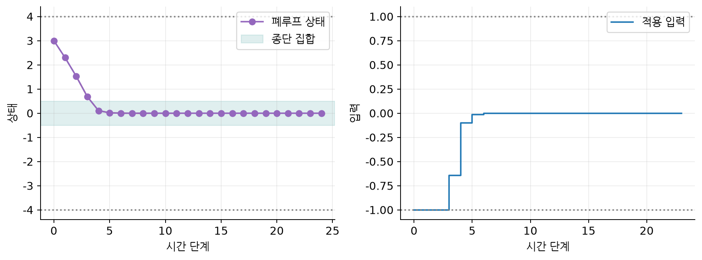
실습 결과
모델 예측 제어 — 실습 결과
보충 모델 x⁺=1.1x+u · N=6 · 초기상태 3 · 상태 ±4, 입력 ±1, 종단 ±0.5
실제 폐루프 궤적과 입력 한계를 함께 확인합니다. 모든 예측 단계 및 종단 제약의 최대 위반량을 검사합니다.
Rawlings · Mayne · Diehl / 2판 1쇄 / 제2장 §2.2 · 인쇄 pp.91–107
07
Notes:
보충 모델 x⁺=1.1x+u · N=6 · 초기상태 3 · 상태 ±4, 입력 ±1, 종단 ±0.5
실제 폐루프 궤적과 입력 한계를 함께 확인합니다. 모든 예측 단계 및 종단 제약의 최대 위반량을 검사합니다.
## 2.2 Model Predictive Control — 모델 예측 제어
**교재 인쇄 p.91–107**
예측 길이 $N$에서 단계 비용과 종단 비용의 합을 최소화합니다. 모든 예측 단계의 상태·입력 쌍은 허용 집합에 있어야 하며 마지막 상태는 종단 집합에 있어야 합니다. 첫 입력만 적용한 뒤 새 상태에서 다시 풉니다.
실행 가능한 입력 열이 있는 초기상태의 집합이 $X_N$입니다. 연속성·닫힌 제약 집합·필요한 유계성은 해의 존재를 논하는 조건이며, 해의 유일성이나 안정성을 자동으로 뜻하지는 않습니다.
$$
\min_{u_0,\ldots,u_{N-1}}\ \sum_{j=0}^{N-1}\ell(x_j,u_j)+V_f(x_N)\quad\mathrm{s.t.}\quad x_0=x,\ x_{j+1}=f(x_j,u_j),\ (x_j,u_j)\in Z,\ x_N\in X_f
$$
**해의 존재·유일성·연속성은 서로 다른 질문입니다 (pp.96–106)**
연속인 비용을 비어 있지 않은 콤팩트 실행 가능 집합에서 최소화하면 최솟값이 존재합니다. 엄격한 볼록성은 볼록 집합 위에서 최적 입력의 유일성을 줄 수 있습니다. 그러나 모델과 비용이 연속이라고 제어법까지 자동으로 연속인 것은 아닙니다. 상태에 따라 바뀌는 실행 가능 집합의 성질도 필요합니다. 원본 정리 2.7과 Example 2.8을 구분해서 읽습니다.
**원본 Examples 2.5–2.6 재현 (pp.99–104):** $x^+=x+u$, $N=2$, $|u_j|\le1$, 상태·종단 제약 없음, $J=\frac12(x_0^2+x_1^2+x_2^2+u_0^2+u_1^2)$입니다. 상태를 제거하면
$$J=\tfrac32x^2+[2x\ \ x]U+\tfrac12U^THU,\qquad H=\begin{bmatrix}3&1\\1&2\end{bmatrix}.$$
$x\ge0$에서 최적 입력 열은 세 구간으로 나뉩니다:
- $0\le x\le5/3$: $U^*=[-3x/5,-x/5]$.
- $5/3\le x\le3$: $U^*=[-1,(1-x)/2]$.
- $x\ge3$: $U^*=[-1,-1]$. 음수 상태는 대칭을 이용합니다.
**읽는 법:** 타원 등고선이 입력 상자에 처음 닿는 점이 최적해입니다. 이 예제의 첫 입력은 무제약 유한 구간 LQ의 첫 입력을 자른 결과와 일치하지만, **전체 입력 열을 성분별로 잘라낸 해는 일반적으로 최적해가 아닙니다.** 원본 비용의 1/2는 이 실습에서 그대로 유지합니다.
**원본 수치 확인:** p.100은 초기상태 10의 최적 비용을 124로 표기합니다. 그러나 제시된 비용식과 상태 10,9,8·입력 -1,-1을 직접 대입하면 $(100+81+64+1+1)/2=123.5$입니다. 본 자료는 이 불일치를 명시하고 직접 계산값 123.5를 검증 기준으로 사용합니다.
**보충 실습 A — 상태·입력·종단 제약을 모두 넣은 스칼라 MPC**
모델은 $x^+=1.1x+u$, 비용은 $\ell=x^2+0.2u^2$, 제약은 $|x|\le4$, $|u|\le1$, 종단 집합은 $|x_N|\le0.5$입니다.
종단 비용은 DARE 해로 구합니다. 각 시점에서 초기상태부터 마지막 상태까지 제약 위반량을 직접 계산합니다.
**원본 Example 2.8의 실행 가능 구조 (pp.105–107)**
$x_1^+=x_1+u$, $x_2^+=x_2+u^3$, $N=3$, $x(3)=0$인 비선형 문제입니다. 첫 입력 $v=u_0$를 정하면 나머지는 $u_1+u_2=s=-x_1-v$, $u_1^3+u_2^3=t=-x_2-v^3$을 만족해야 합니다. $s\ne0$일 때 $u_1u_2=(s^3-t)/(3s)$이므로 이차방정식의 판별식이 비음수여야 실수 입력이 존재합니다.
그림은 원본처럼 초기상태를 단위원 위에서 움직이며 **첫 입력의 실행 가능 여부만** 계산합니다. 원본의 불연속 제어법·값 함수 그림 전체를 재현하거나 전역 최적해를 계산한 것은 아닙니다. 비용이 매끄러워도 실행 가능 입력 구간이 갈라질 수 있음을 보여 줍니다. 특이 경우 $s=0$에서는 $t=0$이면 $u_1=-u_2$가 모두 가능하고, 아니면 해가 없습니다.

Slide 8
핵심 관계
해의 존재·유일성·연속성을 나눠 봅니다
원본 가정 2.2–2.3, 명제 2.4, 정리 2.7 · pp.96–106
존재
연속 비용 + 비어 있지 않은 콤팩트 실행 가능 집합
최솟값이 달성되는 해가 있는지를 묻는 문제
유일성
볼록 집합 위 엄격한 볼록 비용
해가 여러 개인지의 문제. 존재와 구분
연속성
초기상태 변화에 따른 실행 가능 집합의 성질도 필요
모델과 비용이 매끄럽다는 사실만으로 제어법 연속성을 결론 내리지 않기
Rawlings · Mayne · Diehl / 2판 1쇄 / 제2장 §2.2 · 인쇄 pp.91–107
08
Notes:
## 2.2 Model Predictive Control — 모델 예측 제어
**교재 인쇄 p.91–107**
예측 길이 $N$에서 단계 비용과 종단 비용의 합을 최소화합니다. 모든 예측 단계의 상태·입력 쌍은 허용 집합에 있어야 하며 마지막 상태는 종단 집합에 있어야 합니다. 첫 입력만 적용한 뒤 새 상태에서 다시 풉니다.
실행 가능한 입력 열이 있는 초기상태의 집합이 $X_N$입니다. 연속성·닫힌 제약 집합·필요한 유계성은 해의 존재를 논하는 조건이며, 해의 유일성이나 안정성을 자동으로 뜻하지는 않습니다.
$$
\min_{u_0,\ldots,u_{N-1}}\ \sum_{j=0}^{N-1}\ell(x_j,u_j)+V_f(x_N)\quad\mathrm{s.t.}\quad x_0=x,\ x_{j+1}=f(x_j,u_j),\ (x_j,u_j)\in Z,\ x_N\in X_f
$$
**해의 존재·유일성·연속성은 서로 다른 질문입니다 (pp.96–106)**
연속인 비용을 비어 있지 않은 콤팩트 실행 가능 집합에서 최소화하면 최솟값이 존재합니다. 엄격한 볼록성은 볼록 집합 위에서 최적 입력의 유일성을 줄 수 있습니다. 그러나 모델과 비용이 연속이라고 제어법까지 자동으로 연속인 것은 아닙니다. 상태에 따라 바뀌는 실행 가능 집합의 성질도 필요합니다. 원본 정리 2.7과 Example 2.8을 구분해서 읽습니다.
**원본 Examples 2.5–2.6 재현 (pp.99–104):** $x^+=x+u$, $N=2$, $|u_j|\le1$, 상태·종단 제약 없음, $J=\frac12(x_0^2+x_1^2+x_2^2+u_0^2+u_1^2)$입니다. 상태를 제거하면
$$J=\tfrac32x^2+[2x\ \ x]U+\tfrac12U^THU,\qquad H=\begin{bmatrix}3&1\\1&2\end{bmatrix}.$$
$x\ge0$에서 최적 입력 열은 세 구간으로 나뉩니다:
- $0\le x\le5/3$: $U^*=[-3x/5,-x/5]$.
- $5/3\le x\le3$: $U^*=[-1,(1-x)/2]$.
- $x\ge3$: $U^*=[-1,-1]$. 음수 상태는 대칭을 이용합니다.
**읽는 법:** 타원 등고선이 입력 상자에 처음 닿는 점이 최적해입니다. 이 예제의 첫 입력은 무제약 유한 구간 LQ의 첫 입력을 자른 결과와 일치하지만, **전체 입력 열을 성분별로 잘라낸 해는 일반적으로 최적해가 아닙니다.** 원본 비용의 1/2는 이 실습에서 그대로 유지합니다.
**원본 수치 확인:** p.100은 초기상태 10의 최적 비용을 124로 표기합니다. 그러나 제시된 비용식과 상태 10,9,8·입력 -1,-1을 직접 대입하면 $(100+81+64+1+1)/2=123.5$입니다. 본 자료는 이 불일치를 명시하고 직접 계산값 123.5를 검증 기준으로 사용합니다.
**보충 실습 A — 상태·입력·종단 제약을 모두 넣은 스칼라 MPC**
모델은 $x^+=1.1x+u$, 비용은 $\ell=x^2+0.2u^2$, 제약은 $|x|\le4$, $|u|\le1$, 종단 집합은 $|x_N|\le0.5$입니다.
종단 비용은 DARE 해로 구합니다. 각 시점에서 초기상태부터 마지막 상태까지 제약 위반량을 직접 계산합니다.
**원본 Example 2.8의 실행 가능 구조 (pp.105–107)**
$x_1^+=x_1+u$, $x_2^+=x_2+u^3$, $N=3$, $x(3)=0$인 비선형 문제입니다. 첫 입력 $v=u_0$를 정하면 나머지는 $u_1+u_2=s=-x_1-v$, $u_1^3+u_2^3=t=-x_2-v^3$을 만족해야 합니다. $s\ne0$일 때 $u_1u_2=(s^3-t)/(3s)$이므로 이차방정식의 판별식이 비음수여야 실수 입력이 존재합니다.
그림은 원본처럼 초기상태를 단위원 위에서 움직이며 **첫 입력의 실행 가능 여부만** 계산합니다. 원본의 불연속 제어법·값 함수 그림 전체를 재현하거나 전역 최적해를 계산한 것은 아닙니다. 비용이 매끄러워도 실행 가능 입력 구간이 갈라질 수 있음을 보여 줍니다. 특이 경우 $s=0$에서는 $t=0$이면 $u_1=-u_2$가 모두 가능하고, 아니면 해가 없습니다.

Slide 9
핵심 관계
원본의 두 단계 QP를 그대로 계산합니다
Examples 2.5–2.6 · pp.99–104 · 이 재현에서는 비용의 1/2를 유지
모델과 입력 제약
x⁺=x+u, N=2, |u₀|≤1, |u₁|≤1
상태·종단 제약은 없음
원래 비용
J = (x₀²+x₁²+x₂²+u₀²+u₁²)/2
초기상태 x에 대해 세 상태와 두 입력을 평가
상태 제거
J = 3x²/2 + [2x, x]U + UᵀHU/2
U=[u₀,u₁]ᵀ, H=[3,1;1,2]. 독립적인 두 QP 표현을 대조
Rawlings · Mayne · Diehl / 2판 1쇄 / 제2장 §2.2 · 인쇄 pp.91–107
09
Notes:
## 2.2 Model Predictive Control — 모델 예측 제어
**교재 인쇄 p.91–107**
예측 길이 $N$에서 단계 비용과 종단 비용의 합을 최소화합니다. 모든 예측 단계의 상태·입력 쌍은 허용 집합에 있어야 하며 마지막 상태는 종단 집합에 있어야 합니다. 첫 입력만 적용한 뒤 새 상태에서 다시 풉니다.
실행 가능한 입력 열이 있는 초기상태의 집합이 $X_N$입니다. 연속성·닫힌 제약 집합·필요한 유계성은 해의 존재를 논하는 조건이며, 해의 유일성이나 안정성을 자동으로 뜻하지는 않습니다.
$$
\min_{u_0,\ldots,u_{N-1}}\ \sum_{j=0}^{N-1}\ell(x_j,u_j)+V_f(x_N)\quad\mathrm{s.t.}\quad x_0=x,\ x_{j+1}=f(x_j,u_j),\ (x_j,u_j)\in Z,\ x_N\in X_f
$$
**해의 존재·유일성·연속성은 서로 다른 질문입니다 (pp.96–106)**
연속인 비용을 비어 있지 않은 콤팩트 실행 가능 집합에서 최소화하면 최솟값이 존재합니다. 엄격한 볼록성은 볼록 집합 위에서 최적 입력의 유일성을 줄 수 있습니다. 그러나 모델과 비용이 연속이라고 제어법까지 자동으로 연속인 것은 아닙니다. 상태에 따라 바뀌는 실행 가능 집합의 성질도 필요합니다. 원본 정리 2.7과 Example 2.8을 구분해서 읽습니다.
**원본 Examples 2.5–2.6 재현 (pp.99–104):** $x^+=x+u$, $N=2$, $|u_j|\le1$, 상태·종단 제약 없음, $J=\frac12(x_0^2+x_1^2+x_2^2+u_0^2+u_1^2)$입니다. 상태를 제거하면
$$J=\tfrac32x^2+[2x\ \ x]U+\tfrac12U^THU,\qquad H=\begin{bmatrix}3&1\\1&2\end{bmatrix}.$$
$x\ge0$에서 최적 입력 열은 세 구간으로 나뉩니다:
- $0\le x\le5/3$: $U^*=[-3x/5,-x/5]$.
- $5/3\le x\le3$: $U^*=[-1,(1-x)/2]$.
- $x\ge3$: $U^*=[-1,-1]$. 음수 상태는 대칭을 이용합니다.
**읽는 법:** 타원 등고선이 입력 상자에 처음 닿는 점이 최적해입니다. 이 예제의 첫 입력은 무제약 유한 구간 LQ의 첫 입력을 자른 결과와 일치하지만, **전체 입력 열을 성분별로 잘라낸 해는 일반적으로 최적해가 아닙니다.** 원본 비용의 1/2는 이 실습에서 그대로 유지합니다.
**원본 수치 확인:** p.100은 초기상태 10의 최적 비용을 124로 표기합니다. 그러나 제시된 비용식과 상태 10,9,8·입력 -1,-1을 직접 대입하면 $(100+81+64+1+1)/2=123.5$입니다. 본 자료는 이 불일치를 명시하고 직접 계산값 123.5를 검증 기준으로 사용합니다.
**보충 실습 A — 상태·입력·종단 제약을 모두 넣은 스칼라 MPC**
모델은 $x^+=1.1x+u$, 비용은 $\ell=x^2+0.2u^2$, 제약은 $|x|\le4$, $|u|\le1$, 종단 집합은 $|x_N|\le0.5$입니다.
종단 비용은 DARE 해로 구합니다. 각 시점에서 초기상태부터 마지막 상태까지 제약 위반량을 직접 계산합니다.
**원본 Example 2.8의 실행 가능 구조 (pp.105–107)**
$x_1^+=x_1+u$, $x_2^+=x_2+u^3$, $N=3$, $x(3)=0$인 비선형 문제입니다. 첫 입력 $v=u_0$를 정하면 나머지는 $u_1+u_2=s=-x_1-v$, $u_1^3+u_2^3=t=-x_2-v^3$을 만족해야 합니다. $s\ne0$일 때 $u_1u_2=(s^3-t)/(3s)$이므로 이차방정식의 판별식이 비음수여야 실수 입력이 존재합니다.
그림은 원본처럼 초기상태를 단위원 위에서 움직이며 **첫 입력의 실행 가능 여부만** 계산합니다. 원본의 불연속 제어법·값 함수 그림 전체를 재현하거나 전역 최적해를 계산한 것은 아닙니다. 비용이 매끄러워도 실행 가능 입력 구간이 갈라질 수 있음을 보여 줍니다. 특이 경우 $s=0$에서는 $t=0$이면 $u_1=-u_2$가 모두 가능하고, 아니면 해가 없습니다.

Slide 10
핵심 관계
제약이 활성화되면 최적 입력식이 바뀝니다
x≥0일 때의 원본 해 · 음수 상태의 최적 입력은 대칭으로 계산
제약 비활성
0≤x≤5/3: U* = [−3x/5, −x/5]ᵀ
무제약 최적점이 입력 상자 안에 존재
첫 입력 포화
5/3≤x≤3: U* = [−1, (1−x)/2]ᵀ
한 면을 따라 움직이는 제약 최적점
두 입력 포화
x≥3: U* = [−1, −1]ᵀ
상자의 꼭짓점에서 두 입력 모두 하한에 도달
Rawlings · Mayne · Diehl / 2판 1쇄 / 제2장 §2.2 · 인쇄 pp.91–107
10
Notes:
## 2.2 Model Predictive Control — 모델 예측 제어
**교재 인쇄 p.91–107**
예측 길이 $N$에서 단계 비용과 종단 비용의 합을 최소화합니다. 모든 예측 단계의 상태·입력 쌍은 허용 집합에 있어야 하며 마지막 상태는 종단 집합에 있어야 합니다. 첫 입력만 적용한 뒤 새 상태에서 다시 풉니다.
실행 가능한 입력 열이 있는 초기상태의 집합이 $X_N$입니다. 연속성·닫힌 제약 집합·필요한 유계성은 해의 존재를 논하는 조건이며, 해의 유일성이나 안정성을 자동으로 뜻하지는 않습니다.
$$
\min_{u_0,\ldots,u_{N-1}}\ \sum_{j=0}^{N-1}\ell(x_j,u_j)+V_f(x_N)\quad\mathrm{s.t.}\quad x_0=x,\ x_{j+1}=f(x_j,u_j),\ (x_j,u_j)\in Z,\ x_N\in X_f
$$
**해의 존재·유일성·연속성은 서로 다른 질문입니다 (pp.96–106)**
연속인 비용을 비어 있지 않은 콤팩트 실행 가능 집합에서 최소화하면 최솟값이 존재합니다. 엄격한 볼록성은 볼록 집합 위에서 최적 입력의 유일성을 줄 수 있습니다. 그러나 모델과 비용이 연속이라고 제어법까지 자동으로 연속인 것은 아닙니다. 상태에 따라 바뀌는 실행 가능 집합의 성질도 필요합니다. 원본 정리 2.7과 Example 2.8을 구분해서 읽습니다.
**원본 Examples 2.5–2.6 재현 (pp.99–104):** $x^+=x+u$, $N=2$, $|u_j|\le1$, 상태·종단 제약 없음, $J=\frac12(x_0^2+x_1^2+x_2^2+u_0^2+u_1^2)$입니다. 상태를 제거하면
$$J=\tfrac32x^2+[2x\ \ x]U+\tfrac12U^THU,\qquad H=\begin{bmatrix}3&1\\1&2\end{bmatrix}.$$
$x\ge0$에서 최적 입력 열은 세 구간으로 나뉩니다:
- $0\le x\le5/3$: $U^*=[-3x/5,-x/5]$.
- $5/3\le x\le3$: $U^*=[-1,(1-x)/2]$.
- $x\ge3$: $U^*=[-1,-1]$. 음수 상태는 대칭을 이용합니다.
**읽는 법:** 타원 등고선이 입력 상자에 처음 닿는 점이 최적해입니다. 이 예제의 첫 입력은 무제약 유한 구간 LQ의 첫 입력을 자른 결과와 일치하지만, **전체 입력 열을 성분별로 잘라낸 해는 일반적으로 최적해가 아닙니다.** 원본 비용의 1/2는 이 실습에서 그대로 유지합니다.
**원본 수치 확인:** p.100은 초기상태 10의 최적 비용을 124로 표기합니다. 그러나 제시된 비용식과 상태 10,9,8·입력 -1,-1을 직접 대입하면 $(100+81+64+1+1)/2=123.5$입니다. 본 자료는 이 불일치를 명시하고 직접 계산값 123.5를 검증 기준으로 사용합니다.
**보충 실습 A — 상태·입력·종단 제약을 모두 넣은 스칼라 MPC**
모델은 $x^+=1.1x+u$, 비용은 $\ell=x^2+0.2u^2$, 제약은 $|x|\le4$, $|u|\le1$, 종단 집합은 $|x_N|\le0.5$입니다.
종단 비용은 DARE 해로 구합니다. 각 시점에서 초기상태부터 마지막 상태까지 제약 위반량을 직접 계산합니다.
**원본 Example 2.8의 실행 가능 구조 (pp.105–107)**
$x_1^+=x_1+u$, $x_2^+=x_2+u^3$, $N=3$, $x(3)=0$인 비선형 문제입니다. 첫 입력 $v=u_0$를 정하면 나머지는 $u_1+u_2=s=-x_1-v$, $u_1^3+u_2^3=t=-x_2-v^3$을 만족해야 합니다. $s\ne0$일 때 $u_1u_2=(s^3-t)/(3s)$이므로 이차방정식의 판별식이 비음수여야 실수 입력이 존재합니다.
그림은 원본처럼 초기상태를 단위원 위에서 움직이며 **첫 입력의 실행 가능 여부만** 계산합니다. 원본의 불연속 제어법·값 함수 그림 전체를 재현하거나 전역 최적해를 계산한 것은 아닙니다. 비용이 매끄러워도 실행 가능 입력 구간이 갈라질 수 있음을 보여 줍니다. 특이 경우 $s=0$에서는 $t=0$이면 $u_1=-u_2$가 모두 가능하고, 아니면 해가 없습니다.

Slide 11
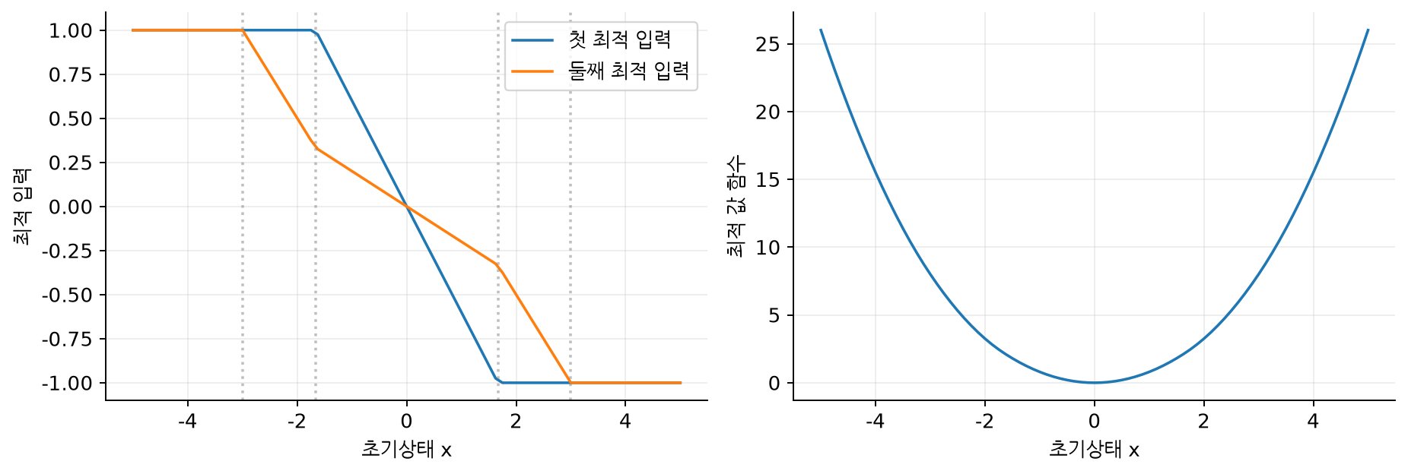
실습 결과
원본 QP의 구간별 입력과 값 함수
Examples 2.5–2.6 · 81개 초기상태의 QP와 해석 입력식 대조
입력 열은 구간별 아핀, 값 함수는 구간별 이차입니다. 첫 입력이 무제약 유한 구간 LQ 입력을 자른 것과 같은 성질은 일반
MPC에 성립하지 않습니다.
Rawlings · Mayne · Diehl / 2판 1쇄 / 제2장 §2.2 · 인쇄 pp.91–107
11
Notes:
Examples 2.5–2.6 · 81개 초기상태의 QP와 해석 입력식 대조
입력 열은 구간별 아핀, 값 함수는 구간별 이차입니다. 첫 입력이 무제약 유한 구간 LQ 입력을 자른 것과 같은 성질은 일반 MPC에 성립하지 않습니다.
## 2.2 Model Predictive Control — 모델 예측 제어
**교재 인쇄 p.91–107**
예측 길이 $N$에서 단계 비용과 종단 비용의 합을 최소화합니다. 모든 예측 단계의 상태·입력 쌍은 허용 집합에 있어야 하며 마지막 상태는 종단 집합에 있어야 합니다. 첫 입력만 적용한 뒤 새 상태에서 다시 풉니다.
실행 가능한 입력 열이 있는 초기상태의 집합이 $X_N$입니다. 연속성·닫힌 제약 집합·필요한 유계성은 해의 존재를 논하는 조건이며, 해의 유일성이나 안정성을 자동으로 뜻하지는 않습니다.
$$
\min_{u_0,\ldots,u_{N-1}}\ \sum_{j=0}^{N-1}\ell(x_j,u_j)+V_f(x_N)\quad\mathrm{s.t.}\quad x_0=x,\ x_{j+1}=f(x_j,u_j),\ (x_j,u_j)\in Z,\ x_N\in X_f
$$
**해의 존재·유일성·연속성은 서로 다른 질문입니다 (pp.96–106)**
연속인 비용을 비어 있지 않은 콤팩트 실행 가능 집합에서 최소화하면 최솟값이 존재합니다. 엄격한 볼록성은 볼록 집합 위에서 최적 입력의 유일성을 줄 수 있습니다. 그러나 모델과 비용이 연속이라고 제어법까지 자동으로 연속인 것은 아닙니다. 상태에 따라 바뀌는 실행 가능 집합의 성질도 필요합니다. 원본 정리 2.7과 Example 2.8을 구분해서 읽습니다.
**원본 Examples 2.5–2.6 재현 (pp.99–104):** $x^+=x+u$, $N=2$, $|u_j|\le1$, 상태·종단 제약 없음, $J=\frac12(x_0^2+x_1^2+x_2^2+u_0^2+u_1^2)$입니다. 상태를 제거하면
$$J=\tfrac32x^2+[2x\ \ x]U+\tfrac12U^THU,\qquad H=\begin{bmatrix}3&1\\1&2\end{bmatrix}.$$
$x\ge0$에서 최적 입력 열은 세 구간으로 나뉩니다:
- $0\le x\le5/3$: $U^*=[-3x/5,-x/5]$.
- $5/3\le x\le3$: $U^*=[-1,(1-x)/2]$.
- $x\ge3$: $U^*=[-1,-1]$. 음수 상태는 대칭을 이용합니다.
**읽는 법:** 타원 등고선이 입력 상자에 처음 닿는 점이 최적해입니다. 이 예제의 첫 입력은 무제약 유한 구간 LQ의 첫 입력을 자른 결과와 일치하지만, **전체 입력 열을 성분별로 잘라낸 해는 일반적으로 최적해가 아닙니다.** 원본 비용의 1/2는 이 실습에서 그대로 유지합니다.
**원본 수치 확인:** p.100은 초기상태 10의 최적 비용을 124로 표기합니다. 그러나 제시된 비용식과 상태 10,9,8·입력 -1,-1을 직접 대입하면 $(100+81+64+1+1)/2=123.5$입니다. 본 자료는 이 불일치를 명시하고 직접 계산값 123.5를 검증 기준으로 사용합니다.
**보충 실습 A — 상태·입력·종단 제약을 모두 넣은 스칼라 MPC**
모델은 $x^+=1.1x+u$, 비용은 $\ell=x^2+0.2u^2$, 제약은 $|x|\le4$, $|u|\le1$, 종단 집합은 $|x_N|\le0.5$입니다.
종단 비용은 DARE 해로 구합니다. 각 시점에서 초기상태부터 마지막 상태까지 제약 위반량을 직접 계산합니다.
**원본 Example 2.8의 실행 가능 구조 (pp.105–107)**
$x_1^+=x_1+u$, $x_2^+=x_2+u^3$, $N=3$, $x(3)=0$인 비선형 문제입니다. 첫 입력 $v=u_0$를 정하면 나머지는 $u_1+u_2=s=-x_1-v$, $u_1^3+u_2^3=t=-x_2-v^3$을 만족해야 합니다. $s\ne0$일 때 $u_1u_2=(s^3-t)/(3s)$이므로 이차방정식의 판별식이 비음수여야 실수 입력이 존재합니다.
그림은 원본처럼 초기상태를 단위원 위에서 움직이며 **첫 입력의 실행 가능 여부만** 계산합니다. 원본의 불연속 제어법·값 함수 그림 전체를 재현하거나 전역 최적해를 계산한 것은 아닙니다. 비용이 매끄러워도 실행 가능 입력 구간이 갈라질 수 있음을 보여 줍니다. 특이 경우 $s=0$에서는 $t=0$이면 $u_1=-u_2$가 모두 가능하고, 아니면 해가 없습니다.

Slide 12
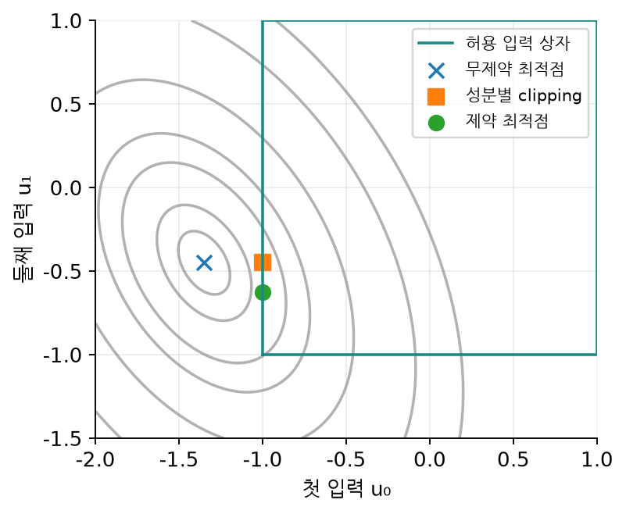
실습 결과
최적점은 타원이 허용 상자에 닿는 곳
원본 Example 2.6 · 초기상태 x=2.25 · H=[3,1;1,2]
전체 입력 열을 성분별로 자르면 제약 최적점과 다릅니다. 둘째 입력을 함께 조정하면 비용이 약 0.0306 줄어듭니다.
Rawlings · Mayne · Diehl / 2판 1쇄 / 제2장 §2.2 · 인쇄 pp.91–107
12
Notes:
원본 Example 2.6 · 초기상태 x=2.25 · H=[3,1;1,2]
전체 입력 열을 성분별로 자르면 제약 최적점과 다릅니다. 둘째 입력을 함께 조정하면 비용이 약 0.0306 줄어듭니다.
## 2.2 Model Predictive Control — 모델 예측 제어
**교재 인쇄 p.91–107**
예측 길이 $N$에서 단계 비용과 종단 비용의 합을 최소화합니다. 모든 예측 단계의 상태·입력 쌍은 허용 집합에 있어야 하며 마지막 상태는 종단 집합에 있어야 합니다. 첫 입력만 적용한 뒤 새 상태에서 다시 풉니다.
실행 가능한 입력 열이 있는 초기상태의 집합이 $X_N$입니다. 연속성·닫힌 제약 집합·필요한 유계성은 해의 존재를 논하는 조건이며, 해의 유일성이나 안정성을 자동으로 뜻하지는 않습니다.
$$
\min_{u_0,\ldots,u_{N-1}}\ \sum_{j=0}^{N-1}\ell(x_j,u_j)+V_f(x_N)\quad\mathrm{s.t.}\quad x_0=x,\ x_{j+1}=f(x_j,u_j),\ (x_j,u_j)\in Z,\ x_N\in X_f
$$
**해의 존재·유일성·연속성은 서로 다른 질문입니다 (pp.96–106)**
연속인 비용을 비어 있지 않은 콤팩트 실행 가능 집합에서 최소화하면 최솟값이 존재합니다. 엄격한 볼록성은 볼록 집합 위에서 최적 입력의 유일성을 줄 수 있습니다. 그러나 모델과 비용이 연속이라고 제어법까지 자동으로 연속인 것은 아닙니다. 상태에 따라 바뀌는 실행 가능 집합의 성질도 필요합니다. 원본 정리 2.7과 Example 2.8을 구분해서 읽습니다.
**원본 Examples 2.5–2.6 재현 (pp.99–104):** $x^+=x+u$, $N=2$, $|u_j|\le1$, 상태·종단 제약 없음, $J=\frac12(x_0^2+x_1^2+x_2^2+u_0^2+u_1^2)$입니다. 상태를 제거하면
$$J=\tfrac32x^2+[2x\ \ x]U+\tfrac12U^THU,\qquad H=\begin{bmatrix}3&1\\1&2\end{bmatrix}.$$
$x\ge0$에서 최적 입력 열은 세 구간으로 나뉩니다:
- $0\le x\le5/3$: $U^*=[-3x/5,-x/5]$.
- $5/3\le x\le3$: $U^*=[-1,(1-x)/2]$.
- $x\ge3$: $U^*=[-1,-1]$. 음수 상태는 대칭을 이용합니다.
**읽는 법:** 타원 등고선이 입력 상자에 처음 닿는 점이 최적해입니다. 이 예제의 첫 입력은 무제약 유한 구간 LQ의 첫 입력을 자른 결과와 일치하지만, **전체 입력 열을 성분별로 잘라낸 해는 일반적으로 최적해가 아닙니다.** 원본 비용의 1/2는 이 실습에서 그대로 유지합니다.
**원본 수치 확인:** p.100은 초기상태 10의 최적 비용을 124로 표기합니다. 그러나 제시된 비용식과 상태 10,9,8·입력 -1,-1을 직접 대입하면 $(100+81+64+1+1)/2=123.5$입니다. 본 자료는 이 불일치를 명시하고 직접 계산값 123.5를 검증 기준으로 사용합니다.
**보충 실습 A — 상태·입력·종단 제약을 모두 넣은 스칼라 MPC**
모델은 $x^+=1.1x+u$, 비용은 $\ell=x^2+0.2u^2$, 제약은 $|x|\le4$, $|u|\le1$, 종단 집합은 $|x_N|\le0.5$입니다.
종단 비용은 DARE 해로 구합니다. 각 시점에서 초기상태부터 마지막 상태까지 제약 위반량을 직접 계산합니다.
**원본 Example 2.8의 실행 가능 구조 (pp.105–107)**
$x_1^+=x_1+u$, $x_2^+=x_2+u^3$, $N=3$, $x(3)=0$인 비선형 문제입니다. 첫 입력 $v=u_0$를 정하면 나머지는 $u_1+u_2=s=-x_1-v$, $u_1^3+u_2^3=t=-x_2-v^3$을 만족해야 합니다. $s\ne0$일 때 $u_1u_2=(s^3-t)/(3s)$이므로 이차방정식의 판별식이 비음수여야 실수 입력이 존재합니다.
그림은 원본처럼 초기상태를 단위원 위에서 움직이며 **첫 입력의 실행 가능 여부만** 계산합니다. 원본의 불연속 제어법·값 함수 그림 전체를 재현하거나 전역 최적해를 계산한 것은 아닙니다. 비용이 매끄러워도 실행 가능 입력 구간이 갈라질 수 있음을 보여 줍니다. 특이 경우 $s=0$에서는 $t=0$이면 $u_1=-u_2$가 모두 가능하고, 아니면 해가 없습니다.

Slide 13
핵심 관계
원본의 비용 숫자도 식으로 대조합니다
교재 p.100은 최적 비용을 124로 표기하지만, 제시된 식의 직접 계산은 123.5
최적 입력
U* = [−1, −1]ᵀ
초기상태 10에서는 두 입력 모두 하한
예측 상태
x₀=10, x₁=9, x₂=8
모델 x⁺=x+u로 재확인
직접 대입
J = (100+81+64+1+1)/2 = 123.5
원본 표기와의 불일치를 명시하고 이 값을 검증 기준으로 사용
Rawlings · Mayne · Diehl / 2판 1쇄 / 제2장 §2.2 · 인쇄 pp.91–107
13
Notes:
## 2.2 Model Predictive Control — 모델 예측 제어
**교재 인쇄 p.91–107**
예측 길이 $N$에서 단계 비용과 종단 비용의 합을 최소화합니다. 모든 예측 단계의 상태·입력 쌍은 허용 집합에 있어야 하며 마지막 상태는 종단 집합에 있어야 합니다. 첫 입력만 적용한 뒤 새 상태에서 다시 풉니다.
실행 가능한 입력 열이 있는 초기상태의 집합이 $X_N$입니다. 연속성·닫힌 제약 집합·필요한 유계성은 해의 존재를 논하는 조건이며, 해의 유일성이나 안정성을 자동으로 뜻하지는 않습니다.
$$
\min_{u_0,\ldots,u_{N-1}}\ \sum_{j=0}^{N-1}\ell(x_j,u_j)+V_f(x_N)\quad\mathrm{s.t.}\quad x_0=x,\ x_{j+1}=f(x_j,u_j),\ (x_j,u_j)\in Z,\ x_N\in X_f
$$
**해의 존재·유일성·연속성은 서로 다른 질문입니다 (pp.96–106)**
연속인 비용을 비어 있지 않은 콤팩트 실행 가능 집합에서 최소화하면 최솟값이 존재합니다. 엄격한 볼록성은 볼록 집합 위에서 최적 입력의 유일성을 줄 수 있습니다. 그러나 모델과 비용이 연속이라고 제어법까지 자동으로 연속인 것은 아닙니다. 상태에 따라 바뀌는 실행 가능 집합의 성질도 필요합니다. 원본 정리 2.7과 Example 2.8을 구분해서 읽습니다.
**원본 Examples 2.5–2.6 재현 (pp.99–104):** $x^+=x+u$, $N=2$, $|u_j|\le1$, 상태·종단 제약 없음, $J=\frac12(x_0^2+x_1^2+x_2^2+u_0^2+u_1^2)$입니다. 상태를 제거하면
$$J=\tfrac32x^2+[2x\ \ x]U+\tfrac12U^THU,\qquad H=\begin{bmatrix}3&1\\1&2\end{bmatrix}.$$
$x\ge0$에서 최적 입력 열은 세 구간으로 나뉩니다:
- $0\le x\le5/3$: $U^*=[-3x/5,-x/5]$.
- $5/3\le x\le3$: $U^*=[-1,(1-x)/2]$.
- $x\ge3$: $U^*=[-1,-1]$. 음수 상태는 대칭을 이용합니다.
**읽는 법:** 타원 등고선이 입력 상자에 처음 닿는 점이 최적해입니다. 이 예제의 첫 입력은 무제약 유한 구간 LQ의 첫 입력을 자른 결과와 일치하지만, **전체 입력 열을 성분별로 잘라낸 해는 일반적으로 최적해가 아닙니다.** 원본 비용의 1/2는 이 실습에서 그대로 유지합니다.
**원본 수치 확인:** p.100은 초기상태 10의 최적 비용을 124로 표기합니다. 그러나 제시된 비용식과 상태 10,9,8·입력 -1,-1을 직접 대입하면 $(100+81+64+1+1)/2=123.5$입니다. 본 자료는 이 불일치를 명시하고 직접 계산값 123.5를 검증 기준으로 사용합니다.
**보충 실습 A — 상태·입력·종단 제약을 모두 넣은 스칼라 MPC**
모델은 $x^+=1.1x+u$, 비용은 $\ell=x^2+0.2u^2$, 제약은 $|x|\le4$, $|u|\le1$, 종단 집합은 $|x_N|\le0.5$입니다.
종단 비용은 DARE 해로 구합니다. 각 시점에서 초기상태부터 마지막 상태까지 제약 위반량을 직접 계산합니다.
**원본 Example 2.8의 실행 가능 구조 (pp.105–107)**
$x_1^+=x_1+u$, $x_2^+=x_2+u^3$, $N=3$, $x(3)=0$인 비선형 문제입니다. 첫 입력 $v=u_0$를 정하면 나머지는 $u_1+u_2=s=-x_1-v$, $u_1^3+u_2^3=t=-x_2-v^3$을 만족해야 합니다. $s\ne0$일 때 $u_1u_2=(s^3-t)/(3s)$이므로 이차방정식의 판별식이 비음수여야 실수 입력이 존재합니다.
그림은 원본처럼 초기상태를 단위원 위에서 움직이며 **첫 입력의 실행 가능 여부만** 계산합니다. 원본의 불연속 제어법·값 함수 그림 전체를 재현하거나 전역 최적해를 계산한 것은 아닙니다. 비용이 매끄러워도 실행 가능 입력 구간이 갈라질 수 있음을 보여 줍니다. 특이 경우 $s=0$에서는 $t=0$이면 $u_1=-u_2$가 모두 가능하고, 아니면 해가 없습니다.

Slide 14
핵심 관계
비선형 종단 제약은 허용 입력을 갈라놓습니다
Example 2.8 · pp.105–107 · N=3, 상태·입력 한계 없음, 종단 원점
비선형 모델
x₁⁺=x₁+u, x₂⁺=x₂+u³
초기상태는 단위원 위에서 선택
첫 입력 v를 고정
u₁+u₂=s=−x₁−v, u₁³+u₂³=t=−x₂−v³
종단의 두 상태가 0이 되어야 함
실수 후속 입력
s≠0: u₁u₂=(s³−t)/(3s)
이차방정식 판별식이 비음수여야 함. s=0은 별도 처리
Rawlings · Mayne · Diehl / 2판 1쇄 / 제2장 §2.2 · 인쇄 pp.91–107
14
Notes:
## 2.2 Model Predictive Control — 모델 예측 제어
**교재 인쇄 p.91–107**
예측 길이 $N$에서 단계 비용과 종단 비용의 합을 최소화합니다. 모든 예측 단계의 상태·입력 쌍은 허용 집합에 있어야 하며 마지막 상태는 종단 집합에 있어야 합니다. 첫 입력만 적용한 뒤 새 상태에서 다시 풉니다.
실행 가능한 입력 열이 있는 초기상태의 집합이 $X_N$입니다. 연속성·닫힌 제약 집합·필요한 유계성은 해의 존재를 논하는 조건이며, 해의 유일성이나 안정성을 자동으로 뜻하지는 않습니다.
$$
\min_{u_0,\ldots,u_{N-1}}\ \sum_{j=0}^{N-1}\ell(x_j,u_j)+V_f(x_N)\quad\mathrm{s.t.}\quad x_0=x,\ x_{j+1}=f(x_j,u_j),\ (x_j,u_j)\in Z,\ x_N\in X_f
$$
**해의 존재·유일성·연속성은 서로 다른 질문입니다 (pp.96–106)**
연속인 비용을 비어 있지 않은 콤팩트 실행 가능 집합에서 최소화하면 최솟값이 존재합니다. 엄격한 볼록성은 볼록 집합 위에서 최적 입력의 유일성을 줄 수 있습니다. 그러나 모델과 비용이 연속이라고 제어법까지 자동으로 연속인 것은 아닙니다. 상태에 따라 바뀌는 실행 가능 집합의 성질도 필요합니다. 원본 정리 2.7과 Example 2.8을 구분해서 읽습니다.
**원본 Examples 2.5–2.6 재현 (pp.99–104):** $x^+=x+u$, $N=2$, $|u_j|\le1$, 상태·종단 제약 없음, $J=\frac12(x_0^2+x_1^2+x_2^2+u_0^2+u_1^2)$입니다. 상태를 제거하면
$$J=\tfrac32x^2+[2x\ \ x]U+\tfrac12U^THU,\qquad H=\begin{bmatrix}3&1\\1&2\end{bmatrix}.$$
$x\ge0$에서 최적 입력 열은 세 구간으로 나뉩니다:
- $0\le x\le5/3$: $U^*=[-3x/5,-x/5]$.
- $5/3\le x\le3$: $U^*=[-1,(1-x)/2]$.
- $x\ge3$: $U^*=[-1,-1]$. 음수 상태는 대칭을 이용합니다.
**읽는 법:** 타원 등고선이 입력 상자에 처음 닿는 점이 최적해입니다. 이 예제의 첫 입력은 무제약 유한 구간 LQ의 첫 입력을 자른 결과와 일치하지만, **전체 입력 열을 성분별로 잘라낸 해는 일반적으로 최적해가 아닙니다.** 원본 비용의 1/2는 이 실습에서 그대로 유지합니다.
**원본 수치 확인:** p.100은 초기상태 10의 최적 비용을 124로 표기합니다. 그러나 제시된 비용식과 상태 10,9,8·입력 -1,-1을 직접 대입하면 $(100+81+64+1+1)/2=123.5$입니다. 본 자료는 이 불일치를 명시하고 직접 계산값 123.5를 검증 기준으로 사용합니다.
**보충 실습 A — 상태·입력·종단 제약을 모두 넣은 스칼라 MPC**
모델은 $x^+=1.1x+u$, 비용은 $\ell=x^2+0.2u^2$, 제약은 $|x|\le4$, $|u|\le1$, 종단 집합은 $|x_N|\le0.5$입니다.
종단 비용은 DARE 해로 구합니다. 각 시점에서 초기상태부터 마지막 상태까지 제약 위반량을 직접 계산합니다.
**원본 Example 2.8의 실행 가능 구조 (pp.105–107)**
$x_1^+=x_1+u$, $x_2^+=x_2+u^3$, $N=3$, $x(3)=0$인 비선형 문제입니다. 첫 입력 $v=u_0$를 정하면 나머지는 $u_1+u_2=s=-x_1-v$, $u_1^3+u_2^3=t=-x_2-v^3$을 만족해야 합니다. $s\ne0$일 때 $u_1u_2=(s^3-t)/(3s)$이므로 이차방정식의 판별식이 비음수여야 실수 입력이 존재합니다.
그림은 원본처럼 초기상태를 단위원 위에서 움직이며 **첫 입력의 실행 가능 여부만** 계산합니다. 원본의 불연속 제어법·값 함수 그림 전체를 재현하거나 전역 최적해를 계산한 것은 아닙니다. 비용이 매끄러워도 실행 가능 입력 구간이 갈라질 수 있음을 보여 줍니다. 특이 경우 $s=0$에서는 $t=0$이면 $u_1=-u_2$가 모두 가능하고, 아니면 해가 없습니다.

Slide 15
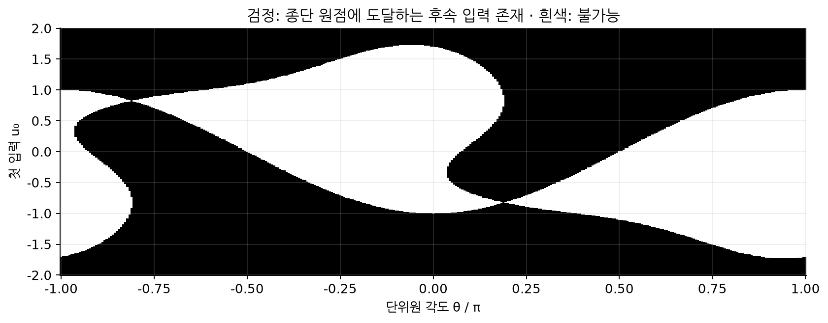
실습 결과
첫 입력의 실행 가능 구간이 끊어질 수 있다
원본 Example 2.8 모델 · 단위원 초기상태 · 첫 입력 −2~2를 표시
검정 영역에는 종단 원점으로 가는 후속 입력이 존재합니다. 실행 가능 구조만 계산했으며 원본의 최적 제어법 전체를
재현한 것은 아닙니다.
Rawlings · Mayne · Diehl / 2판 1쇄 / 제2장 §2.2 · 인쇄 pp.91–107
15
Notes:
원본 Example 2.8 모델 · 단위원 초기상태 · 첫 입력 −2~2를 표시
검정 영역에는 종단 원점으로 가는 후속 입력이 존재합니다. 실행 가능 구조만 계산했으며 원본의 최적 제어법 전체를 재현한 것은 아닙니다.
## 2.2 Model Predictive Control — 모델 예측 제어
**교재 인쇄 p.91–107**
예측 길이 $N$에서 단계 비용과 종단 비용의 합을 최소화합니다. 모든 예측 단계의 상태·입력 쌍은 허용 집합에 있어야 하며 마지막 상태는 종단 집합에 있어야 합니다. 첫 입력만 적용한 뒤 새 상태에서 다시 풉니다.
실행 가능한 입력 열이 있는 초기상태의 집합이 $X_N$입니다. 연속성·닫힌 제약 집합·필요한 유계성은 해의 존재를 논하는 조건이며, 해의 유일성이나 안정성을 자동으로 뜻하지는 않습니다.
$$
\min_{u_0,\ldots,u_{N-1}}\ \sum_{j=0}^{N-1}\ell(x_j,u_j)+V_f(x_N)\quad\mathrm{s.t.}\quad x_0=x,\ x_{j+1}=f(x_j,u_j),\ (x_j,u_j)\in Z,\ x_N\in X_f
$$
**해의 존재·유일성·연속성은 서로 다른 질문입니다 (pp.96–106)**
연속인 비용을 비어 있지 않은 콤팩트 실행 가능 집합에서 최소화하면 최솟값이 존재합니다. 엄격한 볼록성은 볼록 집합 위에서 최적 입력의 유일성을 줄 수 있습니다. 그러나 모델과 비용이 연속이라고 제어법까지 자동으로 연속인 것은 아닙니다. 상태에 따라 바뀌는 실행 가능 집합의 성질도 필요합니다. 원본 정리 2.7과 Example 2.8을 구분해서 읽습니다.
**원본 Examples 2.5–2.6 재현 (pp.99–104):** $x^+=x+u$, $N=2$, $|u_j|\le1$, 상태·종단 제약 없음, $J=\frac12(x_0^2+x_1^2+x_2^2+u_0^2+u_1^2)$입니다. 상태를 제거하면
$$J=\tfrac32x^2+[2x\ \ x]U+\tfrac12U^THU,\qquad H=\begin{bmatrix}3&1\\1&2\end{bmatrix}.$$
$x\ge0$에서 최적 입력 열은 세 구간으로 나뉩니다:
- $0\le x\le5/3$: $U^*=[-3x/5,-x/5]$.
- $5/3\le x\le3$: $U^*=[-1,(1-x)/2]$.
- $x\ge3$: $U^*=[-1,-1]$. 음수 상태는 대칭을 이용합니다.
**읽는 법:** 타원 등고선이 입력 상자에 처음 닿는 점이 최적해입니다. 이 예제의 첫 입력은 무제약 유한 구간 LQ의 첫 입력을 자른 결과와 일치하지만, **전체 입력 열을 성분별로 잘라낸 해는 일반적으로 최적해가 아닙니다.** 원본 비용의 1/2는 이 실습에서 그대로 유지합니다.
**원본 수치 확인:** p.100은 초기상태 10의 최적 비용을 124로 표기합니다. 그러나 제시된 비용식과 상태 10,9,8·입력 -1,-1을 직접 대입하면 $(100+81+64+1+1)/2=123.5$입니다. 본 자료는 이 불일치를 명시하고 직접 계산값 123.5를 검증 기준으로 사용합니다.
**보충 실습 A — 상태·입력·종단 제약을 모두 넣은 스칼라 MPC**
모델은 $x^+=1.1x+u$, 비용은 $\ell=x^2+0.2u^2$, 제약은 $|x|\le4$, $|u|\le1$, 종단 집합은 $|x_N|\le0.5$입니다.
종단 비용은 DARE 해로 구합니다. 각 시점에서 초기상태부터 마지막 상태까지 제약 위반량을 직접 계산합니다.
**원본 Example 2.8의 실행 가능 구조 (pp.105–107)**
$x_1^+=x_1+u$, $x_2^+=x_2+u^3$, $N=3$, $x(3)=0$인 비선형 문제입니다. 첫 입력 $v=u_0$를 정하면 나머지는 $u_1+u_2=s=-x_1-v$, $u_1^3+u_2^3=t=-x_2-v^3$을 만족해야 합니다. $s\ne0$일 때 $u_1u_2=(s^3-t)/(3s)$이므로 이차방정식의 판별식이 비음수여야 실수 입력이 존재합니다.
그림은 원본처럼 초기상태를 단위원 위에서 움직이며 **첫 입력의 실행 가능 여부만** 계산합니다. 원본의 불연속 제어법·값 함수 그림 전체를 재현하거나 전역 최적해를 계산한 것은 아닙니다. 비용이 매끄러워도 실행 가능 입력 구간이 갈라질 수 있음을 보여 줍니다. 특이 경우 $s=0$에서는 $t=0$이면 $u_1=-u_2$가 모두 가능하고, 아니면 해가 없습니다.

Slide 16
교재 해설
2.3 동적 계획법 해법
원본 교재의 절 순서에 따른 한글 해설
핵심 설명
값 함수 재귀
1
DP는 상태 전체의 정책을, MPC는 현재
상태에서 필요한 해를 계산합니다.
V_{j}⁰(x)=min_{u} [ℓ+V_{j−1}⁰(x⁺)]
시작 집합
2
다음 상태의 실행 가능성까지 제약으로
넣습니다.
X₀ = X_{f}
조건부 포함 관계
3
불변 종단 집합에서 전임 집합을 반복
계산합니다.
X_{j} ⊆ X_{j+1}
Rawlings · Mayne · Diehl / 2판 1쇄 / 제2장 §2.3 · 인쇄 pp.107–111
16
Notes:
## 2.3 Dynamic Programming Solution — 동적 계획법 해법
**교재 인쇄 p.107–111**
남은 구간의 최적 비용을 값 함수로 요약하면 한 단계 최적화로 재귀식을 쓸 수 있습니다. 제약이 있는 경우에는 다음 상태가 나머지 문제의 실행 가능 집합에 속해야 합니다. 종단 집합에서 출발해 전임 집합을 반복 계산하면 $X_N$을 구성할 수 있습니다.
종단 집합이 허용 제어 아래 불변이면 기존 입력 열 뒤에 종단 제어를 붙일 수 있어 예측 길이에 따른 실행 가능 집합의 포함 관계가 성립합니다.
**보충 실습 B — 실행 가능 집합의 역방향 계산**
이 모델에서는 $X_N=[-r_N,r_N]$이고 $r_0=0.5$, $r_{N+1}=\min(4,(r_N+1)/1.1)$입니다.
구간 경계의 수치적 모호성을 피한 격자점에서 이 조건과 실제 QP 결과가 일치하는지 확인합니다.

Slide 17
핵심 관계
불변 종단 집합에서 실행 가능 영역을 넓힙니다
같은 초기상태가 더 긴 구간에서도 실행 가능하려면 종단 연장이 허용되어야 합니다
전임 집합
Pre(S)={x: ∃u, (x,u)∈Z, f(x,u)∈S}
한 단계 뒤 S에 도달할 수 있는 초기상태
역방향 계산
X₀=X_{f}, X_{j+1}=Pre(X_{j})
마지막 집합부터 시작해 단계 수를 늘림
스칼라 예제
r_{j+1}=min(4,(r_{j}+1)/1.1)
종단 반경0.5. 구간 포함 관계와 실제 QP 실행 가능성을 대조
Rawlings · Mayne · Diehl / 2판 1쇄 / 제2장 §2.3 · 인쇄 pp.107–111
17
Notes:
## 2.3 Dynamic Programming Solution — 동적 계획법 해법
**교재 인쇄 p.107–111**
남은 구간의 최적 비용을 값 함수로 요약하면 한 단계 최적화로 재귀식을 쓸 수 있습니다. 제약이 있는 경우에는 다음 상태가 나머지 문제의 실행 가능 집합에 속해야 합니다. 종단 집합에서 출발해 전임 집합을 반복 계산하면 $X_N$을 구성할 수 있습니다.
종단 집합이 허용 제어 아래 불변이면 기존 입력 열 뒤에 종단 제어를 붙일 수 있어 예측 길이에 따른 실행 가능 집합의 포함 관계가 성립합니다.
**보충 실습 B — 실행 가능 집합의 역방향 계산**
이 모델에서는 $X_N=[-r_N,r_N]$이고 $r_0=0.5$, $r_{N+1}=\min(4,(r_N+1)/1.1)$입니다.
구간 경계의 수치적 모호성을 피한 격자점에서 이 조건과 실제 QP 결과가 일치하는지 확인합니다.

Slide 18
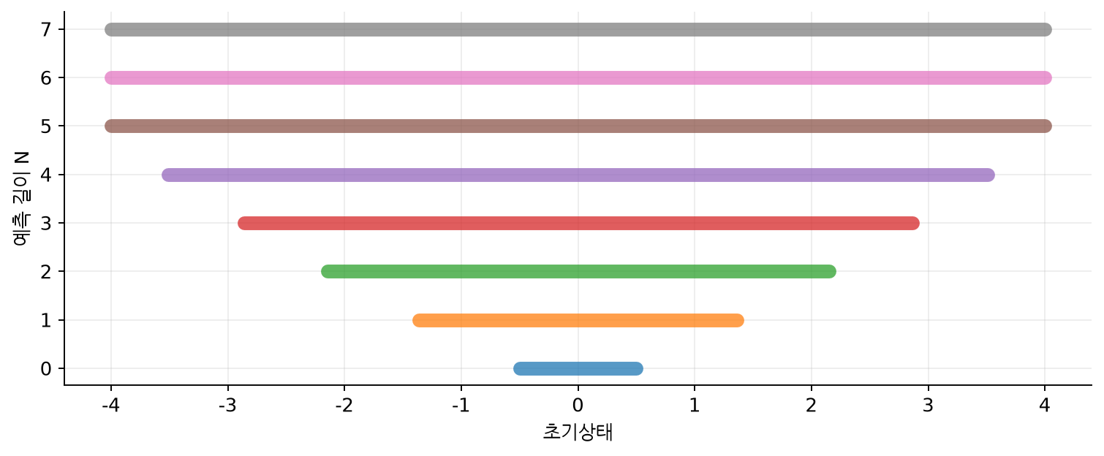
실습 결과
동적 계획법 해법 — 실습 결과
종단 반경 0.5에서 시작 · a=1.1, b=1 · 입력 ±1 · 상태 ±4
스칼라 구간의 전임 집합은 해석적으로 계산할 수 있습니다. 격자점에서 QP의 실행 가능 여부와 대조합니다.
Rawlings · Mayne · Diehl / 2판 1쇄 / 제2장 §2.3 · 인쇄 pp.107–111
18
Notes:
종단 반경 0.5에서 시작 · a=1.1, b=1 · 입력 ±1 · 상태 ±4
스칼라 구간의 전임 집합은 해석적으로 계산할 수 있습니다. 격자점에서 QP의 실행 가능 여부와 대조합니다.
## 2.3 Dynamic Programming Solution — 동적 계획법 해법
**교재 인쇄 p.107–111**
남은 구간의 최적 비용을 값 함수로 요약하면 한 단계 최적화로 재귀식을 쓸 수 있습니다. 제약이 있는 경우에는 다음 상태가 나머지 문제의 실행 가능 집합에 속해야 합니다. 종단 집합에서 출발해 전임 집합을 반복 계산하면 $X_N$을 구성할 수 있습니다.
종단 집합이 허용 제어 아래 불변이면 기존 입력 열 뒤에 종단 제어를 붙일 수 있어 예측 길이에 따른 실행 가능 집합의 포함 관계가 성립합니다.
**보충 실습 B — 실행 가능 집합의 역방향 계산**
이 모델에서는 $X_N=[-r_N,r_N]$이고 $r_0=0.5$, $r_{N+1}=\min(4,(r_N+1)/1.1)$입니다.
구간 경계의 수치적 모호성을 피한 격자점에서 이 조건과 실제 QP 결과가 일치하는지 확인합니다.

Slide 19
교재 해설
2.4 안정성
원본 교재의 절 순서에 따른 한글 해설
핵심 설명
양의 하한
1
해의 존재와 안정성을 구분합니다.
α₁(|x|) ≤ V(x)
국소 크기 상한
2
값 함수의 상한·하한·감소를 함께 확인합니다.
V(x) ≤ α₂(|x|)
폐루프 감소
3
수치 실험과 가정에 근거한 증명을 구분합니다.
V(x⁺) − V(x) ≤ −α₃(|x|)
Rawlings · Mayne · Diehl / 2판 1쇄 / 제2장 §2.4 · 인쇄 pp.112–129
19
Notes:
## 2.4 Stability — 안정성
**교재 인쇄 p.112–129**
최적화 해가 존재하는 것과 반복 제어가 안정한 것은 별개의 문제입니다. 이 절에서는 값 함수가 상태 크기를 위아래에서 제한하고, 폐루프를 따라 감소하는지 확인합니다. 단일 궤적에서 값이 줄어든다는 관측은 전체 영역에 대한 증명의 대체물이 아닙니다.

Slide 20
교재 해설
2.4.1 안정성 분석의 출발점
원본 교재의 절 순서에 따른 한글 해설
핵심 설명
이산시간 변화
1
안정성과 원점 수렴을 따로 정의합니다.
ΔV = V(x⁺) − V(x)
점근 수렴
2
미분 가능성을 가정하지 않고 함수값 차이를
봅니다.
x(k) → 0
검토 영역
3
실행 가능한 영역 안에서 안정성을 논합니다.
x(0) ∈ X_{N}
Rawlings · Mayne · Diehl / 2판 1쇄 / 제2장 §2.4.1 · 인쇄 pp.112–114
20
Notes:
### 2.4.1 Introduction — 안정성 분석의 출발점
**교재 인쇄 p.112–114**
안정성은 작은 초기 편차가 작게 유지되는 성질이고, 점근 안정성은 여기에 원점으로의 수렴을 더한 성질입니다. MPC의 값 함수는 제약 경계에서 미분 가능하지 않을 수 있으므로 도함수 대신 이산시간의 함수값 차이를 사용합니다.

Slide 21
교재 해설
2.4.2 안정화 조건
원본 교재의 절 순서에 따른 한글 해설
핵심 설명
종단 불변성
1
종단 제어는 제약과 종단 집합을 보존해야
합니다.
f(x,κ_{f}(x)) ∈ X_{f}
종단 비용 감소
2
종단 비용 감소가 마지막 단계 비용을
상쇄합니다.
V_{f}(f) − V_{f}(x) ≤ −ℓ(x,κ_{f}(x))
최적 비용 감소
3
이전 해를 이동한 후보와 다음 최적해를
비교합니다.
V_{N}⁰(x⁺) − V_{N}⁰(x) ≤ −ℓ(x,u)
Rawlings · Mayne · Diehl / 2판 1쇄 / 제2장 §2.4.2 · 인쇄 pp.114–120
21
Notes:
### 2.4.2 Stabilizing Conditions — 안정화 조건
**교재 인쇄 p.114–120**
종단 집합 안에서 허용되는 종단 제어 $\kappa_f$를 선택하여 다음 상태도 종단 집합 안에 머물게 하고 종단 비용 감소가 단계 비용을 상쇄하도록 합니다. 여기에 비용의 양의 하한과 필요한 상한 조건을 결합합니다.
현재 최적 입력 열의 첫 항을 버리고 마지막에 종단 제어를 붙이면 다음 문제의 실행 가능한 후보해가 됩니다. 다음 최적해는 이 후보보다 비싸지 않으므로 값 함수 감소를 얻습니다. 이 논리는 모델과 실제 다음 상태가 일치한다는 조건을 사용합니다.
$$
\tilde{\mathbf u}=(u_1^*,\ldots,u_{N-1}^*,\kappa_f(x_N^*)),\qquad V_N^0(x^+)\le V_N(x^+,\tilde{\mathbf u})\le V_N^0(x)-\ell(x,u_0^*)
$$
**보충 실습 — 이동 후보해의 시간축과 명목 조건 (pp.114–120)**
$N=2$의 실행 가능 경계에서 시작합니다. 첫 입력 뒤 나머지 입력을 이동하고 종단 피드백을 붙인 후보는 **명목 다음 상태**에서는 실행 가능합니다. 실제 다음 상태에만 충격 +0.4를 더하면 같은 입력 열의 종단 제약이 깨집니다. 그러나 재최적화는 여전히 실행 가능할 수 있습니다. 따라서 이 그림은 재귀적 실행 가능성의 증명에 쓰인 후보가 깨졌음을 보이며, 외란이 있으면 항상 MPC 문제 전체가 불가능하다는 뜻은 아닙니다.

Slide 22
핵심 관계
이동 후보해가 두 결론을 연결합니다
현재 문제의 최적해를 다음 문제의 실행 가능한 후보로 바꿉니다
다음 후보
w=(u₁*, …, u_{N−1}*, κ_{f}(x_{N}*))
첫 입력을 버리고 종단 제어를 끝에 추가
실행 가능성
f(x_{N}*,κ_{f}(x_{N}*)) ∈ X_{f}
종단 불변성이 마지막 제약을 보장
비용 감소
V_{N}⁰(x⁺) ≤ J(x⁺,w) ≤ V_{N}⁰(x)−ℓ(x,u₀*)
최적해가 후보보다 비싸지 않다는 사실과 종단 감소 조건을 결합
Rawlings · Mayne · Diehl / 2판 1쇄 / 제2장 §2.4.2 · 인쇄 pp.114–120
22
Notes:
### 2.4.2 Stabilizing Conditions — 안정화 조건
**교재 인쇄 p.114–120**
종단 집합 안에서 허용되는 종단 제어 $\kappa_f$를 선택하여 다음 상태도 종단 집합 안에 머물게 하고 종단 비용 감소가 단계 비용을 상쇄하도록 합니다. 여기에 비용의 양의 하한과 필요한 상한 조건을 결합합니다.
현재 최적 입력 열의 첫 항을 버리고 마지막에 종단 제어를 붙이면 다음 문제의 실행 가능한 후보해가 됩니다. 다음 최적해는 이 후보보다 비싸지 않으므로 값 함수 감소를 얻습니다. 이 논리는 모델과 실제 다음 상태가 일치한다는 조건을 사용합니다.
$$
\tilde{\mathbf u}=(u_1^*,\ldots,u_{N-1}^*,\kappa_f(x_N^*)),\qquad V_N^0(x^+)\le V_N(x^+,\tilde{\mathbf u})\le V_N^0(x)-\ell(x,u_0^*)
$$
**보충 실습 — 이동 후보해의 시간축과 명목 조건 (pp.114–120)**
$N=2$의 실행 가능 경계에서 시작합니다. 첫 입력 뒤 나머지 입력을 이동하고 종단 피드백을 붙인 후보는 **명목 다음 상태**에서는 실행 가능합니다. 실제 다음 상태에만 충격 +0.4를 더하면 같은 입력 열의 종단 제약이 깨집니다. 그러나 재최적화는 여전히 실행 가능할 수 있습니다. 따라서 이 그림은 재귀적 실행 가능성의 증명에 쓰인 후보가 깨졌음을 보이며, 외란이 있으면 항상 MPC 문제 전체가 불가능하다는 뜻은 아닙니다.

Slide 23
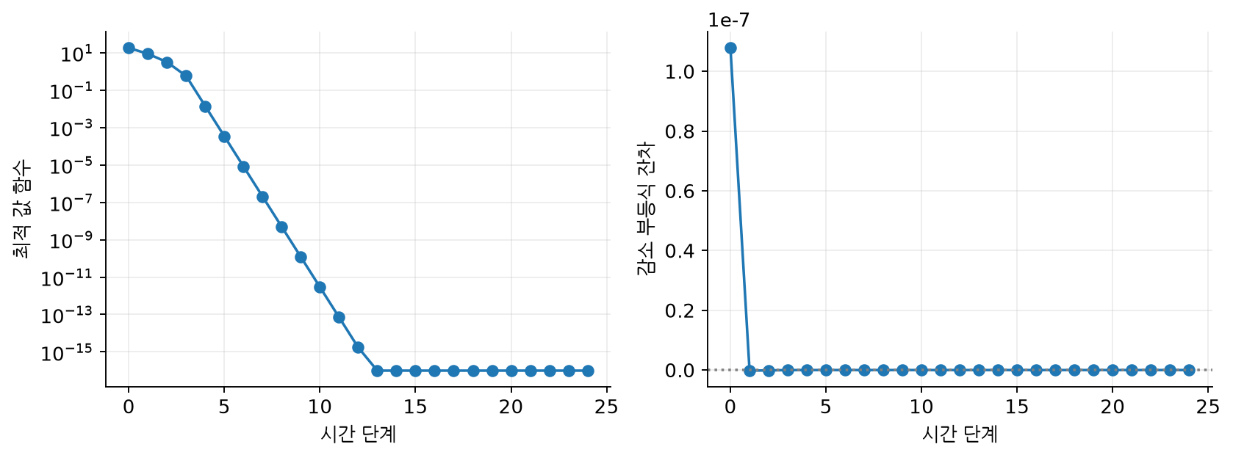
실습 결과
안정화 조건 — 실습 결과
동일 스칼라 모델 · Q=1, R=0.2 · N=6 · LQR 종단 비용과 제어
종단 조건과 이동 후보의 실행 가능성을 검사합니다. 최적 값 함수 감소 부등식의 잔차가 수치 허용오차 이하인지
확인합니다.
Rawlings · Mayne · Diehl / 2판 1쇄 / 제2장 §2.4.2 · 인쇄 pp.114–120
23
Notes:
동일 스칼라 모델 · Q=1, R=0.2 · N=6 · LQR 종단 비용과 제어
종단 조건과 이동 후보의 실행 가능성을 검사합니다. 최적 값 함수 감소 부등식의 잔차가 수치 허용오차 이하인지 확인합니다.
### 2.4.2 Stabilizing Conditions — 안정화 조건
**교재 인쇄 p.114–120**
종단 집합 안에서 허용되는 종단 제어 $\kappa_f$를 선택하여 다음 상태도 종단 집합 안에 머물게 하고 종단 비용 감소가 단계 비용을 상쇄하도록 합니다. 여기에 비용의 양의 하한과 필요한 상한 조건을 결합합니다.
현재 최적 입력 열의 첫 항을 버리고 마지막에 종단 제어를 붙이면 다음 문제의 실행 가능한 후보해가 됩니다. 다음 최적해는 이 후보보다 비싸지 않으므로 값 함수 감소를 얻습니다. 이 논리는 모델과 실제 다음 상태가 일치한다는 조건을 사용합니다.
$$
\tilde{\mathbf u}=(u_1^*,\ldots,u_{N-1}^*,\kappa_f(x_N^*)),\qquad V_N^0(x^+)\le V_N(x^+,\tilde{\mathbf u})\le V_N^0(x)-\ell(x,u_0^*)
$$
**보충 실습 — 이동 후보해의 시간축과 명목 조건 (pp.114–120)**
$N=2$의 실행 가능 경계에서 시작합니다. 첫 입력 뒤 나머지 입력을 이동하고 종단 피드백을 붙인 후보는 **명목 다음 상태**에서는 실행 가능합니다. 실제 다음 상태에만 충격 +0.4를 더하면 같은 입력 열의 종단 제약이 깨집니다. 그러나 재최적화는 여전히 실행 가능할 수 있습니다. 따라서 이 그림은 재귀적 실행 가능성의 증명에 쓰인 후보가 깨졌음을 보이며, 외란이 있으면 항상 MPC 문제 전체가 불가능하다는 뜻은 아닙니다.

Slide 24
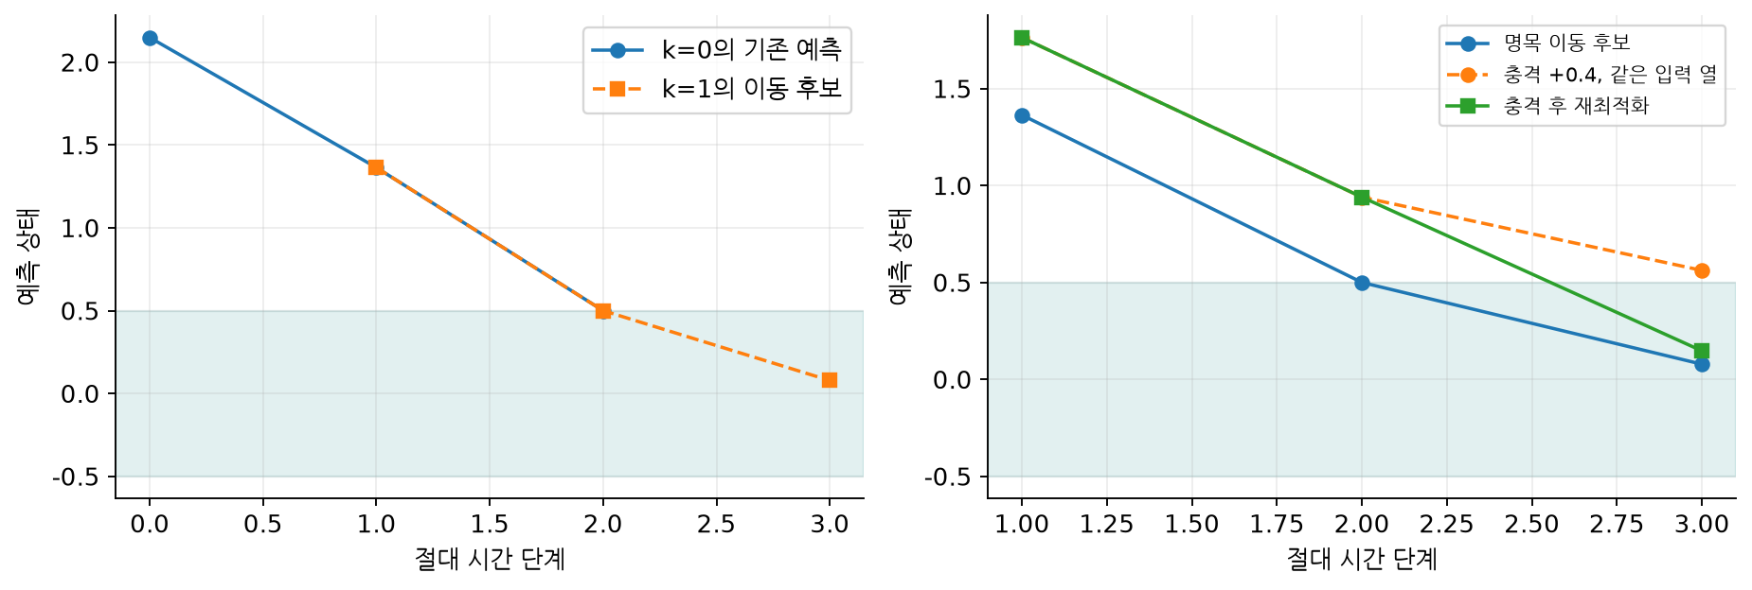
실습 결과
이동 후보와 외란 후 재최적화를 구분합니다
N=2 · 실행 가능 경계 근처 · 다음 실제 상태에만 충격 +0.4
명목 이동 후보는 실행 가능하지만 충격 뒤 같은 입력 열은 종단 제약을 위반합니다. 이 경우 재최적화는 가능하므로 두
주장을 구분해야 합니다.
Rawlings · Mayne · Diehl / 2판 1쇄 / 제2장 §2.4.2 · 인쇄 pp.114–120
24
Notes:
N=2 · 실행 가능 경계 근처 · 다음 실제 상태에만 충격 +0.4
명목 이동 후보는 실행 가능하지만 충격 뒤 같은 입력 열은 종단 제약을 위반합니다. 이 경우 재최적화는 가능하므로 두 주장을 구분해야 합니다.
### 2.4.2 Stabilizing Conditions — 안정화 조건
**교재 인쇄 p.114–120**
종단 집합 안에서 허용되는 종단 제어 $\kappa_f$를 선택하여 다음 상태도 종단 집합 안에 머물게 하고 종단 비용 감소가 단계 비용을 상쇄하도록 합니다. 여기에 비용의 양의 하한과 필요한 상한 조건을 결합합니다.
현재 최적 입력 열의 첫 항을 버리고 마지막에 종단 제어를 붙이면 다음 문제의 실행 가능한 후보해가 됩니다. 다음 최적해는 이 후보보다 비싸지 않으므로 값 함수 감소를 얻습니다. 이 논리는 모델과 실제 다음 상태가 일치한다는 조건을 사용합니다.
$$
\tilde{\mathbf u}=(u_1^*,\ldots,u_{N-1}^*,\kappa_f(x_N^*)),\qquad V_N^0(x^+)\le V_N(x^+,\tilde{\mathbf u})\le V_N^0(x)-\ell(x,u_0^*)
$$
**보충 실습 — 이동 후보해의 시간축과 명목 조건 (pp.114–120)**
$N=2$의 실행 가능 경계에서 시작합니다. 첫 입력 뒤 나머지 입력을 이동하고 종단 피드백을 붙인 후보는 **명목 다음 상태**에서는 실행 가능합니다. 실제 다음 상태에만 충격 +0.4를 더하면 같은 입력 열의 종단 제약이 깨집니다. 그러나 재최적화는 여전히 실행 가능할 수 있습니다. 따라서 이 그림은 재귀적 실행 가능성의 증명에 쓰인 후보가 깨졌음을 보이며, 외란이 있으면 항상 MPC 문제 전체가 불가능하다는 뜻은 아닙니다.

Slide 25
교재 해설
2.4.3 지수 안정성
원본 교재의 절 순서에 따른 한글 해설
핵심 설명
이차 경계
1
상한·하한·감소량의 차수를 맞춥니다.
c₁|x|² ≤ V(x) ≤ c₂|x|²
함수값 수렴률
2
값 함수의 기하급수적 감소를 상태 경계로
옮깁니다.
V(x⁺) ≤ ρ V(x), 0<ρ<1
상태 수렴 경계
3
실험 곡선의 모양만으로 일반성을 주장하지
않습니다.
|x(k)| ≤ c ρ^{k/2}|x(0)|
Rawlings · Mayne · Diehl / 2판 1쇄 / 제2장 §2.4.3 · 인쇄 pp.120
25
Notes:
### 2.4.3 Exponential Stability — 지수 안정성
**교재 인쇄 p.120**
값 함수가 상태 노름의 제곱에 비례하는 상한·하한을 갖고 감소량에도 같은 차수의 하한이 있으면 기하급수적인 수렴률을 얻을 수 있습니다. 반로그 그래프의 직선처럼 보이는 모양만으로 지수 안정성을 증명할 수는 없습니다.
**보충 실습 — 그래프 모양 대신 수렴률의 상한 계산 (p.120)**
일반적으로 $c_1\|x\|^2\le V(x)\le c_2\|x\|^2$, $V(x^+)-V(x)\le-c_3\|x\|^2$이면 $V(x_k)\le(1-c_3/c_2)^kV(x_0)$입니다. 아래는 제약이 비활성인 작은 종단 집합 안에서 $V=Px^2$, $c_1=c_2=P$, $c_3=q$를 사용합니다. 이 경우에 대한 해석적 상한이며, 전체 제약 영역에 같은 상수를 무조건 적용하지 않습니다.

Slide 26
핵심 관계
값 함수 감소에서 수렴률 상한을 얻습니다
반로그 그래프 모양 대신 상한·하한·감소량으로 계산
이차 경계
c₁‖x‖² ≤ V(x) ≤ c₂‖x‖²
검토하는 영역에서 같은 상수를 사용
한 단계 수축
V(x⁺) ≤ (1−c₃/c₂)V(x)
감소량이 c₃‖x‖² 이상이면 얻는 관계
상태 상한
‖x_{k}‖ ≤ √(c₂/c₁)(1−c₃/c₂)^{k/2}‖x₀‖
실습은 작은 종단 집합 안에서 c₁=c₂=P, c₃=q
Rawlings · Mayne · Diehl / 2판 1쇄 / 제2장 §2.4.3 · 인쇄 pp.120
26
Notes:
### 2.4.3 Exponential Stability — 지수 안정성
**교재 인쇄 p.120**
값 함수가 상태 노름의 제곱에 비례하는 상한·하한을 갖고 감소량에도 같은 차수의 하한이 있으면 기하급수적인 수렴률을 얻을 수 있습니다. 반로그 그래프의 직선처럼 보이는 모양만으로 지수 안정성을 증명할 수는 없습니다.
**보충 실습 — 그래프 모양 대신 수렴률의 상한 계산 (p.120)**
일반적으로 $c_1\|x\|^2\le V(x)\le c_2\|x\|^2$, $V(x^+)-V(x)\le-c_3\|x\|^2$이면 $V(x_k)\le(1-c_3/c_2)^kV(x_0)$입니다. 아래는 제약이 비활성인 작은 종단 집합 안에서 $V=Px^2$, $c_1=c_2=P$, $c_3=q$를 사용합니다. 이 경우에 대한 해석적 상한이며, 전체 제약 영역에 같은 상수를 무조건 적용하지 않습니다.

Slide 27
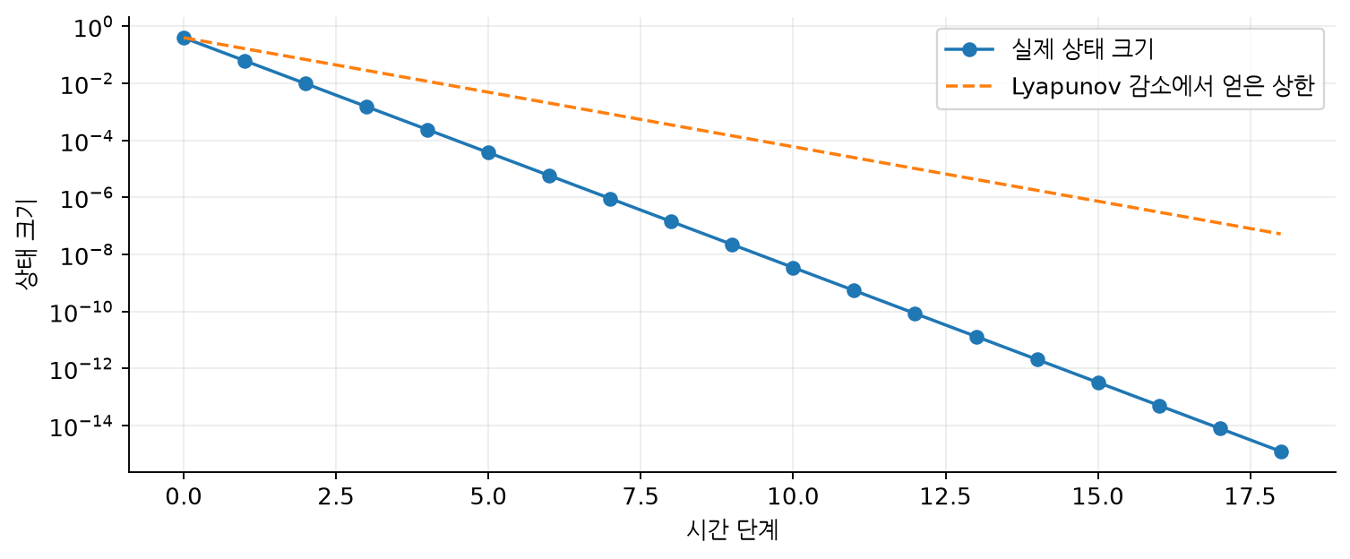
실습 결과
실제 감쇠와 보수적인 상한을 비교합니다
x₀=0.4 · 제약 비활성 종단 영역 · V=Px² · q=1
실제 상태는 계산한 상한 아래에 있습니다. 작은 종단 영역에서 얻은 상수를 전체 제약 영역에 그대로 적용하지 않습니다.
Rawlings · Mayne · Diehl / 2판 1쇄 / 제2장 §2.4.3 · 인쇄 pp.120
27
Notes:
x₀=0.4 · 제약 비활성 종단 영역 · V=Px² · q=1
실제 상태는 계산한 상한 아래에 있습니다. 작은 종단 영역에서 얻은 상수를 전체 제약 영역에 그대로 적용하지 않습니다.
### 2.4.3 Exponential Stability — 지수 안정성
**교재 인쇄 p.120**
값 함수가 상태 노름의 제곱에 비례하는 상한·하한을 갖고 감소량에도 같은 차수의 하한이 있으면 기하급수적인 수렴률을 얻을 수 있습니다. 반로그 그래프의 직선처럼 보이는 모양만으로 지수 안정성을 증명할 수는 없습니다.
**보충 실습 — 그래프 모양 대신 수렴률의 상한 계산 (p.120)**
일반적으로 $c_1\|x\|^2\le V(x)\le c_2\|x\|^2$, $V(x^+)-V(x)\le-c_3\|x\|^2$이면 $V(x_k)\le(1-c_3/c_2)^kV(x_0)$입니다. 아래는 제약이 비활성인 작은 종단 집합 안에서 $V=Px^2$, $c_1=c_2=P$, $c_3=q$를 사용합니다. 이 경우에 대한 해석적 상한이며, 전체 제약 영역에 같은 상수를 무조건 적용하지 않습니다.

Slide 28
교재 해설
2.4.4 제어가능성과 관측가능성
원본 교재의 절 순서에 따른 한글 해설
핵심 설명
출력 기반 비용
1
출력 비용은 일부 상태를 직접 벌점화하지
않습니다.
ℓ = yᵀQ_{y} y + uᵀRu
출력
2
관측되지 않는 불안정 모드가 있는지
확인합니다.
y = Cx
검출 가능성
3
원점 도달 가능성과 비용 상한 조건도
필요합니다.
관측 불가능한 모드가 안정
Rawlings · Mayne · Diehl / 2판 1쇄 / 제2장 §2.4.4 · 인쇄 pp.120–123
28
Notes:
### 2.4.4 Controllability and Observability — 제어가능성과 관측가능성
**교재 인쇄 p.120–123**
상태 전체 대신 출력과 입력에만 비용을 부과하면 단계 비용이 상태에 대해 양의 정부호가 아닐 수 있습니다. 이때 제어가능성·검출가능성 등 조건으로 비용에 드러나지 않는 상태의 거동을 다뤄야 합니다. 출력 비용이 작다고 모든 상태가 작다는 결론을 바로 내릴 수는 없습니다.
**보충 실습 — 출력 비용은 줄지만 숨은 상태는 발산한다 (pp.120–123 연결)**
$A=\mathrm{diag}(1.2,0.7)$, $B=[0,1]^T$, $C=[0,1]$이고 비용은 $y^2+0.2u^2$입니다. 첫 상태는 측정 비용에 나타나지 않고 제어로도 바꿀 수 없습니다. 둘째 상태의 최적 조절과 무관하게 첫 상태는 $1.2^k$로 발산합니다. 이것은 정리의 반례가 아니라 **검출 가능성 가정을 없앴을 때 결론을 적용할 수 없는 사례**입니다.

Slide 29
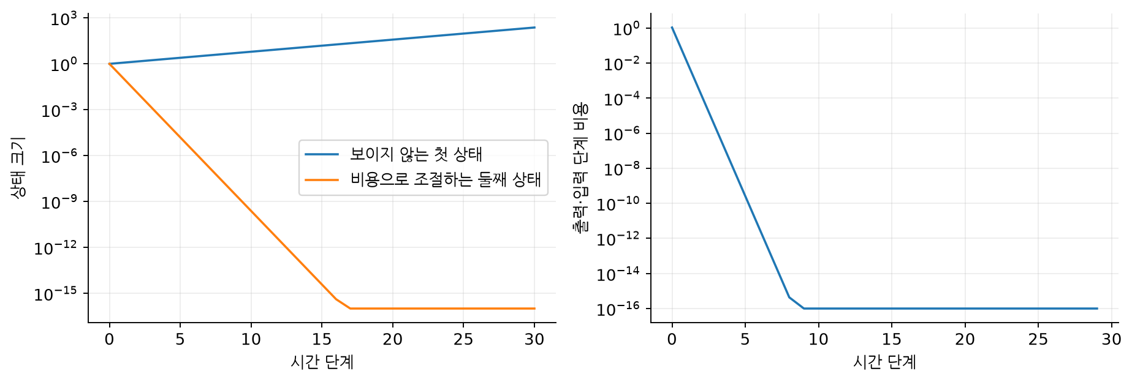
실습 결과
비용은 감소하지만 숨은 상태는 발산한다
A=diag(1.2,0.7), B=[0,1]ᵀ, C=[0,1] · 출력·입력 비용
관측 비용에 나타나지 않는 불안정 모드가 남습니다. 검출 가능성 가정을 생략하면 비용 감소로 전체 상태 수렴을 결론 낼 수
없습니다.
Rawlings · Mayne · Diehl / 2판 1쇄 / 제2장 §2.4.4 · 인쇄 pp.120–123
29
Notes:
A=diag(1.2,0.7), B=[0,1]ᵀ, C=[0,1] · 출력·입력 비용
관측 비용에 나타나지 않는 불안정 모드가 남습니다. 검출 가능성 가정을 생략하면 비용 감소로 전체 상태 수렴을 결론 낼 수 없습니다.
### 2.4.4 Controllability and Observability — 제어가능성과 관측가능성
**교재 인쇄 p.120–123**
상태 전체 대신 출력과 입력에만 비용을 부과하면 단계 비용이 상태에 대해 양의 정부호가 아닐 수 있습니다. 이때 제어가능성·검출가능성 등 조건으로 비용에 드러나지 않는 상태의 거동을 다뤄야 합니다. 출력 비용이 작다고 모든 상태가 작다는 결론을 바로 내릴 수는 없습니다.
**보충 실습 — 출력 비용은 줄지만 숨은 상태는 발산한다 (pp.120–123 연결)**
$A=\mathrm{diag}(1.2,0.7)$, $B=[0,1]^T$, $C=[0,1]$이고 비용은 $y^2+0.2u^2$입니다. 첫 상태는 측정 비용에 나타나지 않고 제어로도 바꿀 수 없습니다. 둘째 상태의 최적 조절과 무관하게 첫 상태는 $1.2^k$로 발산합니다. 이것은 정리의 반례가 아니라 **검출 가능성 가정을 없앴을 때 결론을 적용할 수 없는 사례**입니다.

Slide 30
교재 해설
2.4.5 시변 시스템
원본 교재의 절 순서에 따른 한글 해설
핵심 설명
시변 동역학
1
모델뿐 아니라 비용과 제약의 시간도 맞춥니다.
x⁺ = f(k,x,u)
시간에 따른 값 함수
2
다음 문제의 종단 시점을 함께 이동합니다.
V_{N}⁰(k,x)
감소 비교
3
균일한 안정성에는 시간 공통의 경계가
필요합니다.
V_{N}⁰(k+1,x⁺) − V_{N}⁰(k,x)
Rawlings · Mayne · Diehl / 2판 1쇄 / 제2장 §2.4.5 · 인쇄 pp.123–129
30
Notes:
### 2.4.5 Time-Varying Systems — 시변 시스템
**교재 인쇄 p.123–129**
모델·비용·제약이 시간에 의존하면 값 함수와 종단 조건에도 시간을 포함합니다. 다음 시점의 문제에서는 모델뿐 아니라 종단 비용과 종단 집합의 시점도 한 단계 이동해야 합니다. 균일한 안정성 결과에는 시간에 대해 공통으로 성립하는 경계 조건이 필요합니다.

Slide 31
교재 해설
2.5 MPC 사례
원본 교재의 절 순서에 따른 한글 해설
핵심 설명
선형
1
각 모델에 맞는 종단 설계를 선택합니다.
LQR · 주기적 모델
제약
2
입력 제약만 있는 경우와 상태 제약도 있는
경우를 구분합니다.
입력 제약 · 상태 제약
비선형
3
비선형 최적화의 국소해와 전역해를
구분합니다.
시불변 · 시변 모델
Rawlings · Mayne · Diehl / 2판 1쇄 / 제2장 §2.5 · 인쇄 pp.130–143
31
Notes:
## 2.5 Examples of MPC — MPC 사례
**교재 인쇄 p.130–143**
교재는 안정화 조건이 서로 다른 모델과 제약 구조에서 어떻게 충족되는지 설명합니다. 각 사례에서 종단 제어, 종단 비용, 종단 집합의 역할을 구분하는 것이 중요합니다. 아래 실습은 간단한 모델로 그 구조를 확인하는 보충 예제입니다.

Slide 32
교재 해설
2.5.1 제약 없는 선형 이차 조절기
원본 교재의 절 순서에 따른 한글 해설
핵심 설명
종단 비용
1
DARE 해는 리카티 재귀의 고정점입니다.
V_{f}(x) = xᵀPx
피드백
2
같은 종단 비용이면 무제약 MPC와 LQR이
같습니다.
u = Kx
리카티 고정점
3
제약이 활성화되면 이 일치는 달라집니다.
P_{N} = P ⇒ P_{j} = P
Rawlings · Mayne · Diehl / 2판 1쇄 / 제2장 §2.5.1 · 인쇄 pp.132–133
32
Notes:
### 2.5.1 The Unconstrained Linear Quadratic Regulator — 제약 없는 선형 이차 조절기
**교재 인쇄 p.132–133**
무제약 선형 이차 문제에서 안정화 DARE 해를 종단 비용으로 사용하면 모든 리카티 단계에서 같은 행렬을 얻습니다. 따라서 예측 길이가 달라도 첫 입력은 무한 구간 LQR과 같습니다. 이 결과는 제약이 활성화되는 경우까지 그대로 확장되지 않습니다.

Slide 33
교재 해설
2.5.2 제약 없는 선형 주기 시스템
원본 교재의 절 순서에 따른 한글 해설
핵심 설명
주기 조건
1
주기별 모델에 맞는 종단 비용을 계산합니다.
A_{k+T} = A_{k}
종단 비용
2
예측 종료 시점의 위상을 사용합니다.
V_{f}(k+N,x) = P_{k+N}x²
주기 폐루프
3
한 주기 전체 전이의 안정성을 검사합니다.
ρ(Φ_{T}) < 1
Rawlings · Mayne · Diehl / 2판 1쇄 / 제2장 §2.5.2 · 인쇄 pp.133–134
33
Notes:
### 2.5.2 Unconstrained Linear Periodic Systems — 제약 없는 선형 주기 시스템
**교재 인쇄 p.133–134**
모델이 일정 주기로 반복되면 종단 비용과 피드백도 위상별로 반복될 수 있습니다. 주기 리카티 방정식을 풀고 현재 시점과 예측 종료 시점의 위상을 맞춰야 합니다. 한 주기 동안의 폐루프 전이행렬로 안정성을 확인할 수 있습니다.
**위상 비교 해석:** 현재 위상을 0으로 두었습니다. 주기 2에서 짝수 구간은 종료 위상이 같지만 홀수 구간은 다릅니다. 잘못된 종단 위상의 영향이 긴 구간에서 작아질 수 있어도 두 문제가 동일하다는 뜻은 아닙니다.

Slide 34
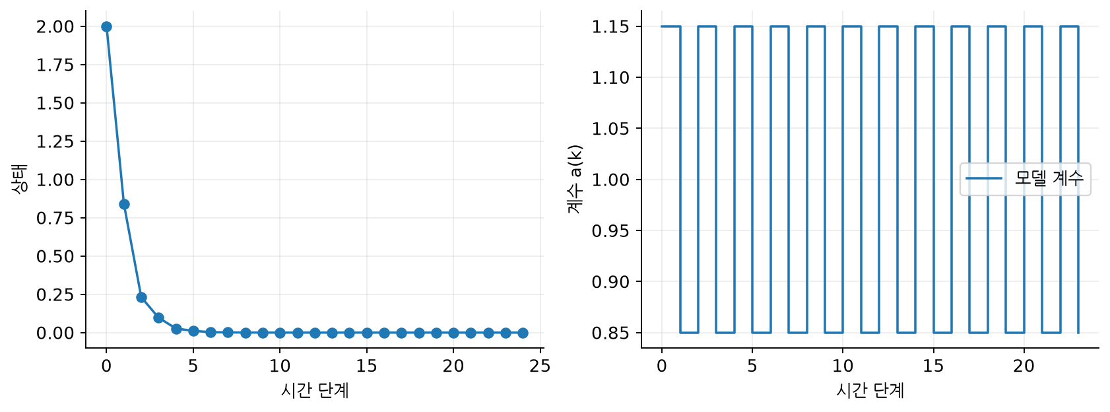
실습 결과
제약 없는 선형 주기 시스템 — 실습 결과
a=1.15,0.85 교대 · b=0.5 · N=5 · 종료 위상의 종단 비용
위상별 리카티 해와 유한 구간 QP의 첫 입력이 일치합니다. 모델이 주기적으로 변해도 전체 폐루프는 원점으로 수렴합니다.
Rawlings · Mayne · Diehl / 2판 1쇄 / 제2장 §2.5.2 · 인쇄 pp.133–134
34
Notes:
a=1.15,0.85 교대 · b=0.5 · N=5 · 종료 위상의 종단 비용
위상별 리카티 해와 유한 구간 QP의 첫 입력이 일치합니다. 모델이 주기적으로 변해도 전체 폐루프는 원점으로 수렴합니다.
### 2.5.2 Unconstrained Linear Periodic Systems — 제약 없는 선형 주기 시스템
**교재 인쇄 p.133–134**
모델이 일정 주기로 반복되면 종단 비용과 피드백도 위상별로 반복될 수 있습니다. 주기 리카티 방정식을 풀고 현재 시점과 예측 종료 시점의 위상을 맞춰야 합니다. 한 주기 동안의 폐루프 전이행렬로 안정성을 확인할 수 있습니다.
**위상 비교 해석:** 현재 위상을 0으로 두었습니다. 주기 2에서 짝수 구간은 종료 위상이 같지만 홀수 구간은 다릅니다. 잘못된 종단 위상의 영향이 긴 구간에서 작아질 수 있어도 두 문제가 동일하다는 뜻은 아닙니다.

Slide 35
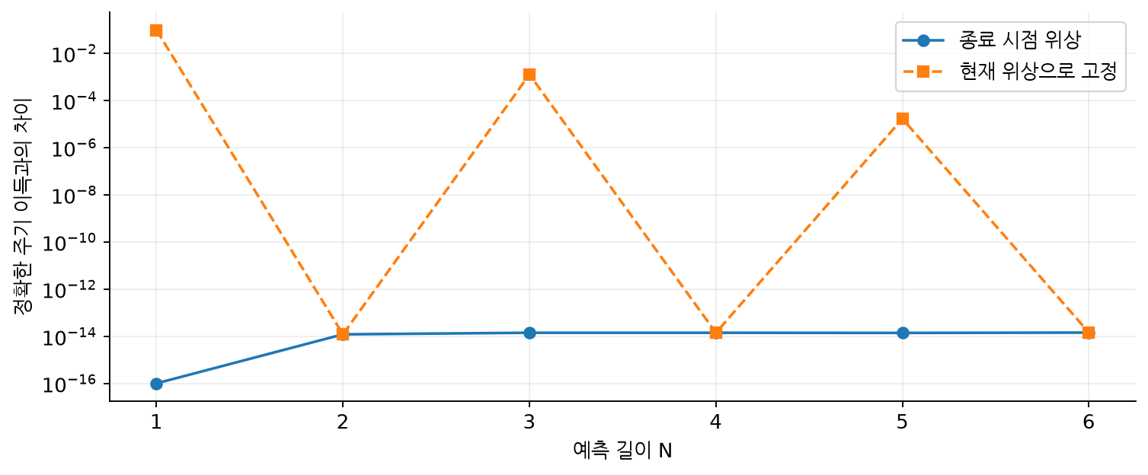
실습 결과
종단 비용의 위상을 한 단계 잘못 놓으면
주기 2 · 시작 위상 0 · 종료 위상의 P와 현재 위상의 P를 비교
짝수 구간은 시작·종료 위상이 같지만 홀수 구간은 다릅니다. 긴 구간에서 차이가 작아져도 같은 문제라는 뜻은 아닙니다.
Rawlings · Mayne · Diehl / 2판 1쇄 / 제2장 §2.5.2 · 인쇄 pp.133–134
35
Notes:
주기 2 · 시작 위상 0 · 종료 위상의 P와 현재 위상의 P를 비교
짝수 구간은 시작·종료 위상이 같지만 홀수 구간은 다릅니다. 긴 구간에서 차이가 작아져도 같은 문제라는 뜻은 아닙니다.
### 2.5.2 Unconstrained Linear Periodic Systems — 제약 없는 선형 주기 시스템
**교재 인쇄 p.133–134**
모델이 일정 주기로 반복되면 종단 비용과 피드백도 위상별로 반복될 수 있습니다. 주기 리카티 방정식을 풀고 현재 시점과 예측 종료 시점의 위상을 맞춰야 합니다. 한 주기 동안의 폐루프 전이행렬로 안정성을 확인할 수 있습니다.
**위상 비교 해석:** 현재 위상을 0으로 두었습니다. 주기 2에서 짝수 구간은 종료 위상이 같지만 홀수 구간은 다릅니다. 잘못된 종단 위상의 영향이 긴 구간에서 작아질 수 있어도 두 문제가 동일하다는 뜻은 아닙니다.

Slide 36
교재 해설
2.5.3 안정한 선형 시스템의 입력 제약
원본 교재의 절 순서에 따른 한글 해설
핵심 설명
종단 제어
1
개방루프 안정성과 0 입력 허용을 확인합니다.
κ_{f}(x) = 0
리아푸노프 등식
2
종단 제어 0의 미래 비용을 계산합니다.
AᵀPA − P = −Q
상태 제약이 없을 때
3
상태 제약이 생기면 같은 전역 결론을 유지할
수 없습니다.
X_{f} = ℝⁿ
Rawlings · Mayne · Diehl / 2판 1쇄 / 제2장 §2.5.3 · 인쇄 pp.134–136
36
Notes:
### 2.5.3 Stable Linear Systems with Control Constraints — 안정한 선형 시스템의 입력 제약
**교재 인쇄 p.134–136**
개방루프가 안정하고 0 입력이 허용되며 상태 제약이 없다면 종단 제어를 0으로 선택할 수 있습니다. 이때 이산 리아푸노프 방정식으로 미래의 상태 비용을 표현하는 종단 비용을 구합니다. 모든 상태가 종단 후보가 될 수 있지만, 상태 제약이 추가되면 별도 불변 집합 검토가 필요합니다.

Slide 37
교재 해설
2.5.4 상태·입력 제약이 있는 선형 시스템
원본 교재의 절 순서에 따른 한글 해설
핵심 설명
종단 입력 제약
1
종단 제어가 현재뿐 아니라 미래의 상태·입력
제약도 지키는 영역을 구합니다.
Kx ∈ U
종단 불변성
2
고정 피드백의 허용 불변 다각형을 역방향
제약으로 계산합니다.
(A+BK)x ∈ X_{f}
다변수 종단 집합
3
비용 타원은 더 보수적일 수 있으며 종단
제약의 형태도 달라집니다.
X_{f}={x: H_{f} x≤g_{f}}
Rawlings · Mayne · Diehl / 2판 1쇄 / 제2장 §2.5.4 · 인쇄 pp.136–139
37
Notes:
### 2.5.4 Linear Systems with Control and State Constraints — 상태·입력 제약이 있는 선형 시스템
**교재 인쇄 p.136–139**
상태 제약까지 있으면 종단 제어가 입력 제약뿐 아니라 다음 상태 제약도 지키는 영역을 선택해야 합니다. LQR 종단 제어를 사용하는 경우 해당 피드백 아래 양의 불변 집합을 구성하고 MPC의 마지막 상태를 그 안으로 제한합니다.
실습 A와 안정성 실습은 $X_f=[-0.5,0.5]$에서 입력 한계와 수축 조건을 직접 검사했습니다. 이는 해당 스칼라 모델의 보충 예제이며 교재의 다변수 예제 재현은 아닙니다.
**보충 실습 — 2차원 종단 불변 집합을 실제로 구성 (pp.136–139)**
이중 적분기 $A=\begin{bmatrix}1&0.4\\0&1\end{bmatrix}$, $B=[0.08,0.4]^T$, $Q=\mathrm{diag}(1,0.2)$, $R=0.2$를 사용합니다. 상태 한계는 위치 ±3, 속도 ±2, 입력 한계 ±1입니다. DARE로 얻은 $K$에 대해 초기 허용 집합 $S_0=\{x:Fx\le g\}$에는 **상태 제약과 $|Kx|\le1$**을 함께 넣습니다.
$S_{j+1}=S_j\cap\{x:(A+BK)x\in S_j\}$로 제한을 추가합니다. 구현은 $F(A+BK)^ix\le g$를 순서대로 추가하며, 다음 제약이 다각형 모든 꼭짓점에서 만족되는지 확인해 중단합니다. 선형 함수의 다각형 최댓값은 꼭짓점에서 발생하므로 이 검사는 격자 샘플보다 강합니다. 아래는 이 모델과 고정된 K의 최대 허용 불변 집합이며 임의 제어를 허용한 최대 제어 불변 집합과는 다릅니다.
함께 그리는 타원 $x^TPx\le\alpha$는 $\alpha=\min_i g_i^2/(F_iP^{-1}F_i^T)$로 선택합니다. 타원은 더 보수적이지만 비용 감소로 불변성을 쉽게 보입니다. 다각형 종단 제약은 QP를 유지하지만 타원 제약은 일반적인 선형 제약 QP 범위를 벗어납니다.

Slide 38
핵심 관계
현재 허용 집합과 불변 집합은 다릅니다
보충 이중 적분기 · 위치 ±3, 속도 ±2, 입력 ±1 · DARE 종단 피드백
현재 제약
S₀={x: x∈X, Kx∈U}
현재 상태와 현재 피드백 입력의 허용 여부
미래 제약 추가
S_{j+1}=S_{j} ∩ {x: (A+BK)x∈S_{j}}
같은 제약이 앞으로도 지켜지는 영역으로 축소
중단과 검증
(A+BK)X_{f} ⊆ X_{f}
선형 제약의 최댓값을 모든 다각형 꼭짓점에서 검사
Rawlings · Mayne · Diehl / 2판 1쇄 / 제2장 §2.5.4 · 인쇄 pp.136–139
38
Notes:
### 2.5.4 Linear Systems with Control and State Constraints — 상태·입력 제약이 있는 선형 시스템
**교재 인쇄 p.136–139**
상태 제약까지 있으면 종단 제어가 입력 제약뿐 아니라 다음 상태 제약도 지키는 영역을 선택해야 합니다. LQR 종단 제어를 사용하는 경우 해당 피드백 아래 양의 불변 집합을 구성하고 MPC의 마지막 상태를 그 안으로 제한합니다.
실습 A와 안정성 실습은 $X_f=[-0.5,0.5]$에서 입력 한계와 수축 조건을 직접 검사했습니다. 이는 해당 스칼라 모델의 보충 예제이며 교재의 다변수 예제 재현은 아닙니다.
**보충 실습 — 2차원 종단 불변 집합을 실제로 구성 (pp.136–139)**
이중 적분기 $A=\begin{bmatrix}1&0.4\\0&1\end{bmatrix}$, $B=[0.08,0.4]^T$, $Q=\mathrm{diag}(1,0.2)$, $R=0.2$를 사용합니다. 상태 한계는 위치 ±3, 속도 ±2, 입력 한계 ±1입니다. DARE로 얻은 $K$에 대해 초기 허용 집합 $S_0=\{x:Fx\le g\}$에는 **상태 제약과 $|Kx|\le1$**을 함께 넣습니다.
$S_{j+1}=S_j\cap\{x:(A+BK)x\in S_j\}$로 제한을 추가합니다. 구현은 $F(A+BK)^ix\le g$를 순서대로 추가하며, 다음 제약이 다각형 모든 꼭짓점에서 만족되는지 확인해 중단합니다. 선형 함수의 다각형 최댓값은 꼭짓점에서 발생하므로 이 검사는 격자 샘플보다 강합니다. 아래는 이 모델과 고정된 K의 최대 허용 불변 집합이며 임의 제어를 허용한 최대 제어 불변 집합과는 다릅니다.
함께 그리는 타원 $x^TPx\le\alpha$는 $\alpha=\min_i g_i^2/(F_iP^{-1}F_i^T)$로 선택합니다. 타원은 더 보수적이지만 비용 감소로 불변성을 쉽게 보입니다. 다각형 종단 제약은 QP를 유지하지만 타원 제약은 일반적인 선형 제약 QP 범위를 벗어납니다.

Slide 39
핵심 관계
비용 타원으로도 종단 집합을 선택할 수 있습니다
다각형보다 보수적일 수 있지만 Lyapunov 감소로 불변성을 설명하기 쉽습니다
작은 비용 등위 집합
X_{e}={x: xᵀPx≤α}
DARE의 P를 사용
제약을 만족하는 크기
α=min_{i} g_{i}² / (F_{i} P⁻¹F_{i}ᵀ)
Fx≤g는 상태 제약과 Kx 입력 제약을 함께 표현
최적화 표현의 차이
다각형: 선형 제약 / 타원: 이차 제약
타원 종단 조건은 일반적인 선형 제약 QP가 아님
Rawlings · Mayne · Diehl / 2판 1쇄 / 제2장 §2.5.4 · 인쇄 pp.136–139
39
Notes:
### 2.5.4 Linear Systems with Control and State Constraints — 상태·입력 제약이 있는 선형 시스템
**교재 인쇄 p.136–139**
상태 제약까지 있으면 종단 제어가 입력 제약뿐 아니라 다음 상태 제약도 지키는 영역을 선택해야 합니다. LQR 종단 제어를 사용하는 경우 해당 피드백 아래 양의 불변 집합을 구성하고 MPC의 마지막 상태를 그 안으로 제한합니다.
실습 A와 안정성 실습은 $X_f=[-0.5,0.5]$에서 입력 한계와 수축 조건을 직접 검사했습니다. 이는 해당 스칼라 모델의 보충 예제이며 교재의 다변수 예제 재현은 아닙니다.
**보충 실습 — 2차원 종단 불변 집합을 실제로 구성 (pp.136–139)**
이중 적분기 $A=\begin{bmatrix}1&0.4\\0&1\end{bmatrix}$, $B=[0.08,0.4]^T$, $Q=\mathrm{diag}(1,0.2)$, $R=0.2$를 사용합니다. 상태 한계는 위치 ±3, 속도 ±2, 입력 한계 ±1입니다. DARE로 얻은 $K$에 대해 초기 허용 집합 $S_0=\{x:Fx\le g\}$에는 **상태 제약과 $|Kx|\le1$**을 함께 넣습니다.
$S_{j+1}=S_j\cap\{x:(A+BK)x\in S_j\}$로 제한을 추가합니다. 구현은 $F(A+BK)^ix\le g$를 순서대로 추가하며, 다음 제약이 다각형 모든 꼭짓점에서 만족되는지 확인해 중단합니다. 선형 함수의 다각형 최댓값은 꼭짓점에서 발생하므로 이 검사는 격자 샘플보다 강합니다. 아래는 이 모델과 고정된 K의 최대 허용 불변 집합이며 임의 제어를 허용한 최대 제어 불변 집합과는 다릅니다.
함께 그리는 타원 $x^TPx\le\alpha$는 $\alpha=\min_i g_i^2/(F_iP^{-1}F_i^T)$로 선택합니다. 타원은 더 보수적이지만 비용 감소로 불변성을 쉽게 보입니다. 다각형 종단 제약은 QP를 유지하지만 타원 제약은 일반적인 선형 제약 QP 범위를 벗어납니다.

Slide 40
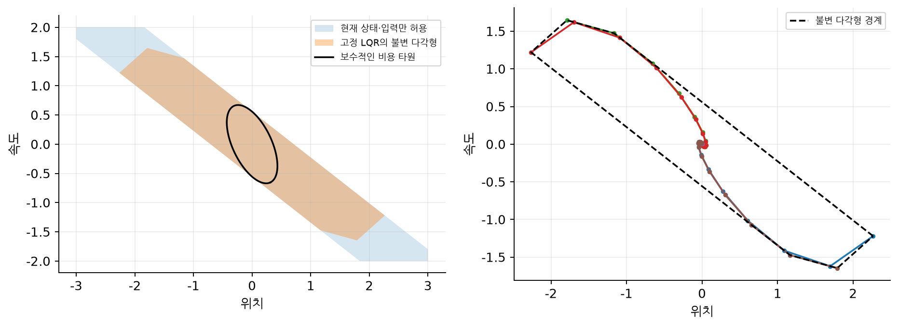
실습 결과
종단 다각형과 비용 타원을 직접 비교합니다
A=[1,0.4;0,1], B=[0.08,0.4]ᵀ · Q=diag(1,0.2), R=0.2
현재 허용되는 점이 항상 미래에도 허용되지는 않습니다. 오른쪽은 불변 다각형의 꼭짓점에서 시작한 종단 피드백
궤적입니다.
Rawlings · Mayne · Diehl / 2판 1쇄 / 제2장 §2.5.4 · 인쇄 pp.136–139
40
Notes:
A=[1,0.4;0,1], B=[0.08,0.4]ᵀ · Q=diag(1,0.2), R=0.2
현재 허용되는 점이 항상 미래에도 허용되지는 않습니다. 오른쪽은 불변 다각형의 꼭짓점에서 시작한 종단 피드백 궤적입니다.
### 2.5.4 Linear Systems with Control and State Constraints — 상태·입력 제약이 있는 선형 시스템
**교재 인쇄 p.136–139**
상태 제약까지 있으면 종단 제어가 입력 제약뿐 아니라 다음 상태 제약도 지키는 영역을 선택해야 합니다. LQR 종단 제어를 사용하는 경우 해당 피드백 아래 양의 불변 집합을 구성하고 MPC의 마지막 상태를 그 안으로 제한합니다.
실습 A와 안정성 실습은 $X_f=[-0.5,0.5]$에서 입력 한계와 수축 조건을 직접 검사했습니다. 이는 해당 스칼라 모델의 보충 예제이며 교재의 다변수 예제 재현은 아닙니다.
**보충 실습 — 2차원 종단 불변 집합을 실제로 구성 (pp.136–139)**
이중 적분기 $A=\begin{bmatrix}1&0.4\\0&1\end{bmatrix}$, $B=[0.08,0.4]^T$, $Q=\mathrm{diag}(1,0.2)$, $R=0.2$를 사용합니다. 상태 한계는 위치 ±3, 속도 ±2, 입력 한계 ±1입니다. DARE로 얻은 $K$에 대해 초기 허용 집합 $S_0=\{x:Fx\le g\}$에는 **상태 제약과 $|Kx|\le1$**을 함께 넣습니다.
$S_{j+1}=S_j\cap\{x:(A+BK)x\in S_j\}$로 제한을 추가합니다. 구현은 $F(A+BK)^ix\le g$를 순서대로 추가하며, 다음 제약이 다각형 모든 꼭짓점에서 만족되는지 확인해 중단합니다. 선형 함수의 다각형 최댓값은 꼭짓점에서 발생하므로 이 검사는 격자 샘플보다 강합니다. 아래는 이 모델과 고정된 K의 최대 허용 불변 집합이며 임의 제어를 허용한 최대 제어 불변 집합과는 다릅니다.
함께 그리는 타원 $x^TPx\le\alpha$는 $\alpha=\min_i g_i^2/(F_iP^{-1}F_i^T)$로 선택합니다. 타원은 더 보수적이지만 비용 감소로 불변성을 쉽게 보입니다. 다각형 종단 제약은 QP를 유지하지만 타원 제약은 일반적인 선형 제약 QP 범위를 벗어납니다.

Slide 41
교재 해설
2.5.5 제약이 있는 비선형 시스템
원본 교재의 절 순서에 따른 한글 해설
핵심 설명
보충 실습 모델
1
안정화 논리는 비선형 모델에도 적용됩니다.
x⁺ = 0.9x + 0.08x³ + 0.5u
입력·상태 한계
2
국소해를 전역 최적해라고 부르지 않습니다.
|u| ≤ 1, |x| ≤ 1.5
종단 등식
3
제약·종단 조건·비용 개선을 각각 검사합니다.
x_{N} = 0
Rawlings · Mayne · Diehl / 2판 1쇄 / 제2장 §2.5.5 · 인쇄 pp.139–141
41
Notes:
### 2.5.5 Constrained Nonlinear Systems — 제약이 있는 비선형 시스템
**교재 인쇄 p.139–141**
비선형 시스템에서도 종단 불변성과 비용 감소라는 논리 구조는 유지됩니다. 하지만 최적화가 비볼록이면 수치 솔버는 국소해를 반환할 수 있습니다. 실행 가능한 해인지, 이전 후보보다 비용이 증가하지 않았는지, 어떤 보장 조건을 충족하는지 구분해서 확인해야 합니다.

Slide 42
교재 해설
2.5.6 제약이 있는 비선형 시변 시스템
원본 교재의 절 순서에 따른 한글 해설
핵심 설명
시변 계수
1
미래 단계마다 해당 모델 계수를 사용합니다.
a(k) = 0.9 + 0.1 sin(0.3k)
단계별 동역학
2
시간이 이동하면 예측 계수도 함께 이동합니다.
x⁺ = a(k)x + 0.08x³ + 0.5u
명목 실험
3
구간 내 모델 고정은 근사임을 명시해야
합니다.
모델과 상태를 정확히 알고 있다고 가정
Rawlings · Mayne · Diehl / 2판 1쇄 / 제2장 §2.5.6 · 인쇄 pp.141–143
42
Notes:
### 2.5.6 Constrained Nonlinear Time-Varying Systems — 제약이 있는 비선형 시변 시스템
**교재 인쇄 p.141–143**
비선형 모델이 시간에 따라 달라지면 예측 구간 안의 각 단계에 해당 시점의 모델을 사용해야 합니다. 현재 시점의 계수를 구간 전체에 고정하는 것은 다른 최적화 문제입니다. 아래에서는 시불변 모델과 정확히 알려진 시변 모델을 각각 제어합니다.
**보충 실습 C — 비선형 직접 사격법과 시변 모델**
짧은 입력 열을 최적화하고 모델을 앞으로 적분하듯 반복 계산합니다. 실현 가능한 초기 입력 열을 구성한 뒤 SLSQP로 개선합니다.
솔버 성공뿐 아니라 종단 잔차·상태 및 입력 제약·초기 후보 대비 비용도 확인합니다. 첫 단계 이후에도 이를 반복합니다.

Slide 43
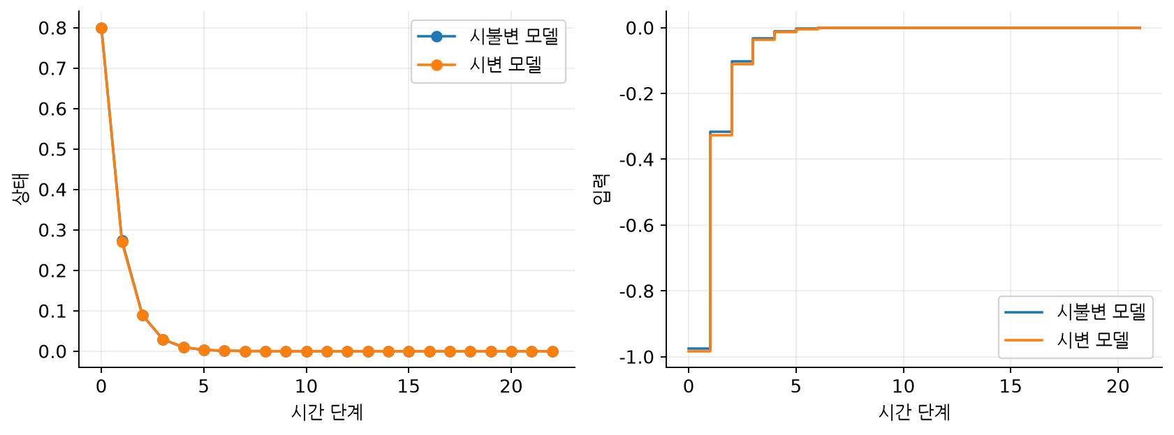
실습 결과
제약이 있는 비선형 시변 시스템 — 실습 결과
N=6 · 초기상태 0.8 · 종단 원점 · 매 단계의 비선형·시변 모델로 예측
두 문제를 각각의 정확한 모델로 풉니다. 종단 등식 잔차와 제약 위반량을 검사하며, 비선형 솔버의 결과는 전역 최적성
보장으로 해석하지 않습니다.
Rawlings · Mayne · Diehl / 2판 1쇄 / 제2장 §2.5.6 · 인쇄 pp.141–143
43
Notes:
N=6 · 초기상태 0.8 · 종단 원점 · 매 단계의 비선형·시변 모델로 예측
두 문제를 각각의 정확한 모델로 풉니다. 종단 등식 잔차와 제약 위반량을 검사하며, 비선형 솔버의 결과는 전역 최적성 보장으로 해석하지 않습니다.
### 2.5.6 Constrained Nonlinear Time-Varying Systems — 제약이 있는 비선형 시변 시스템
**교재 인쇄 p.141–143**
비선형 모델이 시간에 따라 달라지면 예측 구간 안의 각 단계에 해당 시점의 모델을 사용해야 합니다. 현재 시점의 계수를 구간 전체에 고정하는 것은 다른 최적화 문제입니다. 아래에서는 시불변 모델과 정확히 알려진 시변 모델을 각각 제어합니다.
**보충 실습 C — 비선형 직접 사격법과 시변 모델**
짧은 입력 열을 최적화하고 모델을 앞으로 적분하듯 반복 계산합니다. 실현 가능한 초기 입력 열을 구성한 뒤 SLSQP로 개선합니다.
솔버 성공뿐 아니라 종단 잔차·상태 및 입력 제약·초기 후보 대비 비용도 확인합니다. 첫 단계 이후에도 이를 반복합니다.

Slide 44
교재 해설
2.6 종단 제약 집합은 반드시 필요한가?
원본 교재의 절 순서에 따른 한글 해설
핵심 설명
종단 비용이 없는 한 단계 예측
1
종단 집합과 종단 비용은 서로 다른 설계
요소입니다.
N=1, P_{f}=0 ⇒ u=0
불안정 모델
2
종단 집합을 없애려면 대체 조건이 필요합니다.
x⁺ = 1.2x + u
적절한 종단 비용
3
짧은 구간의 최적성만으로 안정성이 나오지는
않습니다.
P_{f} = P_{DARE}
Rawlings · Mayne · Diehl / 2판 1쇄 / 제2장 §2.6 · 인쇄 pp.144–147
44
Notes:
## 2.6 Is a Terminal Constraint Set Xf Necessary? — 종단 제약 집합은 반드시 필요한가?
**교재 인쇄 p.144–147**
종단 제약은 안정성을 보이는 유용한 설계 장치이지만 모든 문제에서 필수인 것은 아닙니다. 적절한 종단 비용이나 충분한 예측 길이 등 추가 조건으로 종단 제약 없이도 안정성을 얻을 수 있습니다. 반대로 제약을 없앴다는 이유만으로 안정성이 유지되지는 않습니다.
아래 실험은 제약이 없는 스칼라 LQ 문제입니다. 종단 비용이 0인 짧은 구간과 DARE 종단 비용을 비교해, 종단 비용과 종단 집합이 서로 다른 설계 요소임을 보여 줍니다.

Slide 45
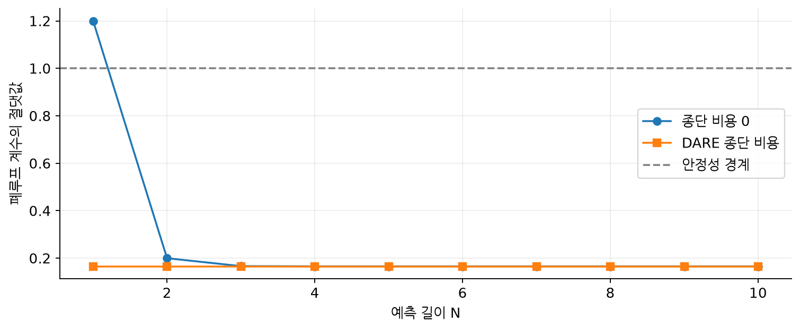
실습 결과
종단 제약 집합은 반드시 필요한가? — 실습 결과
a=1.2, b=1 · Q=1, R=0.2 · 상태·입력 제약 없이 종단 비용만 비교
종단 비용이 0인 한 단계 제어에서는 현재 상태 비용을 입력으로 줄일 수 없어 입력이 0이 됩니다. DARE 종단 비용을 쓰면
다른 결과를 얻습니다.
Rawlings · Mayne · Diehl / 2판 1쇄 / 제2장 §2.6 · 인쇄 pp.144–147
45
Notes:
a=1.2, b=1 · Q=1, R=0.2 · 상태·입력 제약 없이 종단 비용만 비교
종단 비용이 0인 한 단계 제어에서는 현재 상태 비용을 입력으로 줄일 수 없어 입력이 0이 됩니다. DARE 종단 비용을 쓰면 다른 결과를 얻습니다.
## 2.6 Is a Terminal Constraint Set Xf Necessary? — 종단 제약 집합은 반드시 필요한가?
**교재 인쇄 p.144–147**
종단 제약은 안정성을 보이는 유용한 설계 장치이지만 모든 문제에서 필수인 것은 아닙니다. 적절한 종단 비용이나 충분한 예측 길이 등 추가 조건으로 종단 제약 없이도 안정성을 얻을 수 있습니다. 반대로 제약을 없앴다는 이유만으로 안정성이 유지되지는 않습니다.
아래 실험은 제약이 없는 스칼라 LQ 문제입니다. 종단 비용이 0인 짧은 구간과 DARE 종단 비용을 비교해, 종단 비용과 종단 집합이 서로 다른 설계 요소임을 보여 줍니다.

Slide 46
교재 해설
2.7 차선 MPC
원본 교재의 절 순서에 따른 한글 해설
핵심 설명
저장된 후보 열
1
이전 입력 열을 이동해 실행 가능한 후보를
만듭니다.
w=(w₀,…,w_{N−1})
후보보다 나쁘지 않게
2
새 해는 후보보다 비용이 커지지 않게
선택합니다.
J(x,v)≤J(x,w)
다음 후보
3
반복 횟수 제한만으로는 이 조건을 보장하지
못합니다.
w⁺=(v₁,…,v_{N−1},κ_{f}(x_{N}))
Rawlings · Mayne · Diehl / 2판 1쇄 / 제2장 §2.7 · 인쇄 pp.147–150
46
Notes:
## 2.7 Suboptimal MPC — 차선 MPC
**교재 인쇄 p.147–150**
매 시점 전역 최적해를 구하지 않아도 안정적인 제어를 구성할 수 있습니다. 핵심은 실행 가능한 입력 열을 유지하고, 보장된 후보보다 비용이 커지지 않는 해를 선택하는 것입니다. 이전에 보관한 입력 열을 이동한 뒤 종단 제어를 추가하면 다음 후보를 얻습니다.
단순히 최적화 반복 횟수를 제한하는 것만으로는 이 조건을 보장하지 않습니다. 실행 가능성 및 비용 개선을 명시적으로 확인하거나 안전한 후보를 유지해야 합니다.
**보충 실습 D — 실행 가능한 좌표 탐색으로 차선해 유지**
초기 QP로 입력 열을 구하고, 다음 시점부터는 각 입력을 작은 폭으로 바꾸어 실행 가능하고 비용이 개선되는 경우만 채택합니다.
첫 QP 해와 별도의 실행 가능 열을 절반씩 섞어 의도적으로 차선 후보에서 시작합니다.
제약과 비용 조건을 통과하지 못하면 이동 후보를 유지합니다. 이는 속도 벤치마크가 아니라 차선 제어의 수락 조건을 보여 주는 실습입니다.

Slide 47
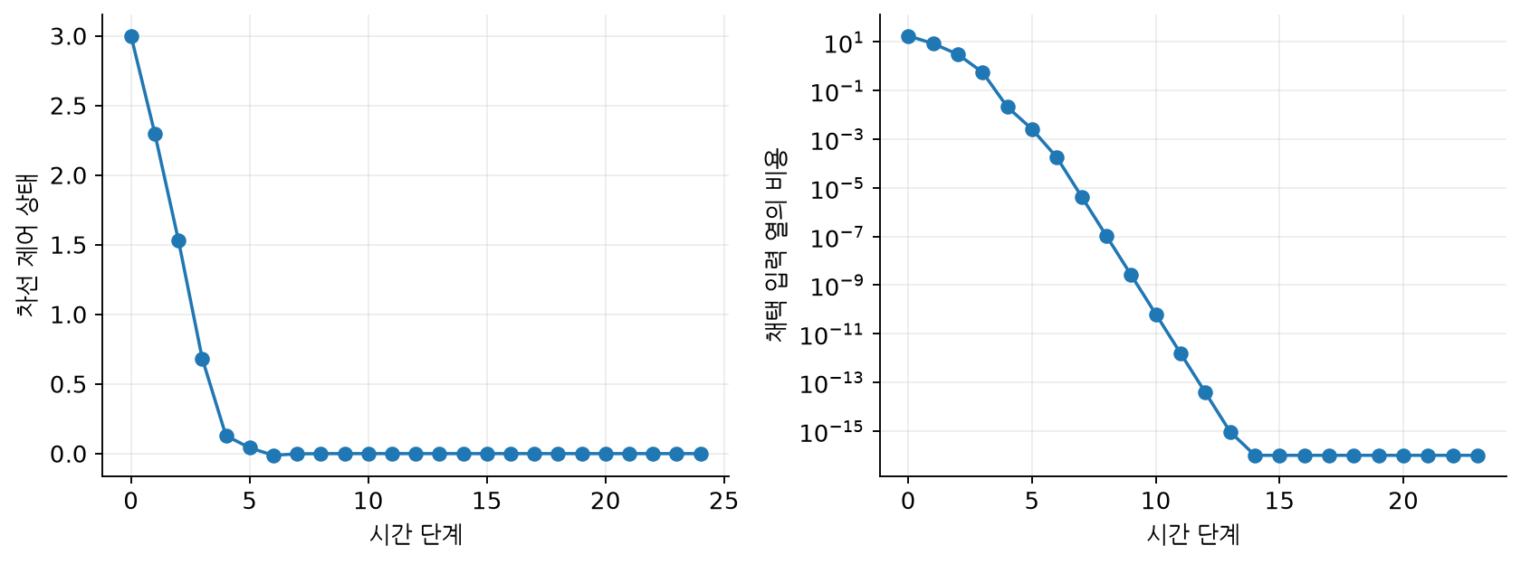
실습 결과
차선 MPC — 실습 결과
N=6 · 실행 가능한 후보 유지 · 비용과 제약 조건을 만족한 개선만 수락
초기 QP 해와 별도의 실행 가능 열을 섞어 차선 후보를 만든 뒤, 실행 가능한 좌표별 변경만 허용합니다. 적용한 입력 열의
비용이 단계 비용 이상 감소하는지 확인합니다.
Rawlings · Mayne · Diehl / 2판 1쇄 / 제2장 §2.7 · 인쇄 pp.147–150
47
Notes:
N=6 · 실행 가능한 후보 유지 · 비용과 제약 조건을 만족한 개선만 수락
초기 QP 해와 별도의 실행 가능 열을 섞어 차선 후보를 만든 뒤, 실행 가능한 좌표별 변경만 허용합니다. 적용한 입력 열의 비용이 단계 비용 이상 감소하는지 확인합니다.
## 2.7 Suboptimal MPC — 차선 MPC
**교재 인쇄 p.147–150**
매 시점 전역 최적해를 구하지 않아도 안정적인 제어를 구성할 수 있습니다. 핵심은 실행 가능한 입력 열을 유지하고, 보장된 후보보다 비용이 커지지 않는 해를 선택하는 것입니다. 이전에 보관한 입력 열을 이동한 뒤 종단 제어를 추가하면 다음 후보를 얻습니다.
단순히 최적화 반복 횟수를 제한하는 것만으로는 이 조건을 보장하지 않습니다. 실행 가능성 및 비용 개선을 명시적으로 확인하거나 안전한 후보를 유지해야 합니다.
**보충 실습 D — 실행 가능한 좌표 탐색으로 차선해 유지**
초기 QP로 입력 열을 구하고, 다음 시점부터는 각 입력을 작은 폭으로 바꾸어 실행 가능하고 비용이 개선되는 경우만 채택합니다.
첫 QP 해와 별도의 실행 가능 열을 절반씩 섞어 의도적으로 차선 후보에서 시작합니다.
제약과 비용 조건을 통과하지 못하면 이동 후보를 유지합니다. 이는 속도 벤치마크가 아니라 차선 제어의 수락 조건을 보여 주는 실습입니다.

Slide 48
교재 해설
2.7.1 확장 상태
원본 교재의 절 순서에 따른 한글 해설
핵심 설명
확장 상태
1
현재 상태만으로 제어 결정이 정해지지 않을
수 있습니다.
z=(x,w)
분석 함수
2
저장된 실행 가능한 입력 열도 상태에
포함합니다.
V(z)=J(x,w)
공정에 적용
3
확장 상태에서 비용 감소와 수렴을 분석합니다.
u=w₀
Rawlings · Mayne · Diehl / 2판 1쇄 / 제2장 §2.7.1 · 인쇄 pp.150
48
Notes:
### 2.7.1 Extended State — 확장 상태
**교재 인쇄 p.150**
차선 MPC는 현재 공정 상태뿐 아니라 이전에 구한 실행 가능한 입력 열도 다음 결정에 사용합니다. 따라서 분석할 때에는 상태와 저장된 입력 열을 함께 확장 상태로 취급합니다. 같은 공정 상태라도 저장된 입력 열에 따라 다른 입력을 선택할 수 있습니다.

Slide 49
교재 해설
2.7.2 차분 포함 관계의 점근 안정성
원본 교재의 절 순서에 따른 한글 해설
핵심 설명
집합값 동역학
1
수락 조건을 만족하는 해가 여러 개일 수
있습니다.
z⁺ ∈ H(z)
모든 허용 변화에 대해
2
가능한 다음 상태들을 하나의 집합으로
표현합니다.
V(z⁺) − V(z) ≤ −α(|x|)
중요한 구분
3
공통 감소 조건으로 모든 허용 선택을
다룹니다.
한 궤적 검증 ≠ 모든 선택의 안정성
Rawlings · Mayne · Diehl / 2판 1쇄 / 제2장 §2.7.2 · 인쇄 pp.150–153
49
Notes:
### 2.7.2 Asymptotic Stability of Difference Inclusions — 차분 포함 관계의 점근 안정성
**교재 인쇄 p.150–153**
조건을 만족하는 차선 입력 열은 하나가 아닐 수 있습니다. 가능한 다음 확장 상태가 여러 개라면 단일 함수 대신 집합값 관계로 표현합니다. 안정성 조건은 특정 솔버가 고른 한 경로뿐 아니라 허용되는 모든 선택에 대해 확인해야 합니다.

Slide 50
교재 해설
2.8 경제적 모델 예측 제어
원본 교재의 절 순서에 따른 한글 해설
핵심 설명
최적 정상상태
1
운영 비용 자체를 동적 최적화에 사용합니다.
min ℓ(x,u), x = f(x,u)
간단한 종단 설계
2
최적 정상상태도 별도의 최적화 문제로
구합니다.
x_{N} = x_{s}, V_{f} = 0
보충 실습의 비용
3
경제적 비용이 작아도 원점 거리처럼 해석할
수 없습니다.
ℓ = 0.5x² + 0.2u² − 2.8x
Rawlings · Mayne · Diehl / 2판 1쇄 / 제2장 §2.8 · 인쇄 pp.153–155
50
Notes:
## 2.8 Economic Model Predictive Control — 경제적 모델 예측 제어
**교재 인쇄 p.153–155**
경제적 MPC는 목표 상태와의 거리를 벌점화하는 비용 대신 생산·에너지·운영 비용 자체를 예측 구간에서 최소화합니다. 최적 정상상태 $(x_s,u_s)$는 정상상태 방정식을 만족하는 상태·입력 중 경제적 비용이 가장 낮은 점입니다.
경제적 단계 비용은 정상상태에 대해 양의 정부호일 필요가 없으며 음수일 수도 있습니다. 비용을 최소화한다는 사실만으로 상태 수렴이 보장되지는 않습니다.
$$
(x_s,u_s)\in\arg\min_{(x,u)\in Z}\{\ell(x,u)\mid x=f(x,u)\}
$$

Slide 51
교재 해설
2.8.1 점근 평균 성능
원본 교재의 절 순서에 따른 한글 해설
핵심 설명
단계 간 비교
1
종단 정상상태 입력을 붙여 후보를 만듭니다.
V_{N}⁰(x⁺) − V_{N}⁰(x) ≤ ℓ_{s} − ℓ
장기 평균 비용
2
시간에 따른 비용 차이를 합쳐 평균 경계를
얻습니다.
limsup 평균(ℓ) ≤ ℓ_{s}
유한 시간 비교
3
평균 성능 보장과 상태 수렴은 다른
결과입니다.
평균(ℓ) ≤ ℓ_{s} + (V₀−V_{T})/T
Rawlings · Mayne · Diehl / 2판 1쇄 / 제2장 §2.8.1 · 인쇄 pp.155–156
51
Notes:
### 2.8.1 Asymptotic Average Performance — 점근 평균 성능
**교재 인쇄 p.155–156**
종단 상태를 고정된 정상상태로 제한하는 간단한 구성에서는 최적 비용의 차이를 시간에 걸쳐 더해 평균 성능 경계를 얻습니다. 이때 필요한 연속성·실행 가능성·비용 하한 등의 조건을 함께 사용합니다.
이 결과는 평균 경제적 비용에 관한 것이며 상태가 정상상태로 수렴한다는 뜻은 아닙니다. 유한 길이의 실험 평균에는 초기 과도응답이 포함되므로 점근 경계와 구분해야 합니다.

Slide 52
교재 해설
2.8.2 소산성과 점근 안정성
원본 교재의 절 순서에 따른 한글 해설
핵심 설명
변환 비용
1
저장 함수로 경제적 비용을 보정합니다.
L = ℓ − ℓ_{s} + λ(x) − λ(x⁺)
엄격한 소산성
2
엄격한 소산성은 편차에 대한 양의 하한을
줍니다.
L(x,u) ≥ α(|x−x_{s}|)
실습의 저장 함수
3
고정 종단에서는 변환 전후 최적 입력이
같습니다.
λ(x) = 4x
Rawlings · Mayne · Diehl / 2판 1쇄 / 제2장 §2.8.2 · 인쇄 pp.156–160
52
Notes:
### 2.8.2 Dissipativity and Asymptotic Stability — 소산성과 점근 안정성
**교재 인쇄 p.156–160**
저장 함수 $\lambda$의 변화를 경제적 비용에서 보정하면 변환된 단계 비용 $L$을 만들 수 있습니다. 엄격한 소산성은 이 변환 비용이 정상상태로부터의 편차를 아래에서 제한하게 합니다. 적절한 연속성 등 추가 조건과 결합하여 안정성을 보입니다.
종단 상태가 고정되어 있으면 원래 구간 비용과 변환 비용은 입력 선택과 무관한 상수만큼 차이 납니다. 따라서 최적 입력은 같지만 안정성 분석에는 변환된 값 함수가 더 적합합니다.
$$
L(x,u)=\ell(x,u)-\ell(x_s,u_s)+\lambda(x)-\lambda(f(x,u))
$$
**보충 실습 E — 계산으로 확인하는 소산성**
$x^+=0.8x+0.2u$, $0\le x\le5$, $0\le u\le4$에서
$\ell(x,u)=0.5x^2+0.2u^2-2.8x$를 최소화합니다.
정상상태는 $x=u$이므로 경제적 최적점은 $(2,2)$이며 $\ell_s=-2.8$입니다.
저장 함수 $\lambda(x)=4x$를 사용하면 직접 전개하여
$$L(x,u)=0.5(x-2)^2+0.2(u-2)^2$$
를 얻습니다. 이 보충 예제에서 변환 비용이 이차 추종 비용과 같다는 것은 **특수한 구성의 결과**이며 일반적인 경제적 MPC의 성능 우위를 보여 주는 비교는 아닙니다.
**보충 실습 — 종단 상태를 고정하지 않으면 비용 변환이 달라진다 (pp.156–160)**
합을 전개하면 $\sum L=\sum\ell-N\ell_s+\lambda(x_0)-\lambda(x_N)$입니다. 고정 종단에서는 마지막 항도 상수지만 자유 종단에서는 입력에 따라 달라집니다. 따라서 변환 비용만 최소화하면 원래 문제와 다른 입력을 얻을 수 있습니다. 같은 문제를 유지하려면 변환 비용에 종단 보정 $+\lambda(x_N)$을 추가해야 합니다. 아래는 동일 모델·동일 제약·$N=3$, $x_0=0.2$로 세 목적함수를 비교합니다.

Slide 53
핵심 관계
경제적 비용을 보정하면 양의 비용이 됩니다
보충 모델 x⁺=0.8x+0.2u · 최적 정상상태 x=u=2 · λ(x)=4x
변환 비용
L=ℓ−ℓ_{s}+λ(x)−λ(x⁺)
소산성을 이용해 정상상태로부터의 편차를 평가
시간 합
ΣL=Σℓ−Nℓ_{s}+λ(x₀)−λ(x_{N})
중간 시점의 저장 함수 항들이 소거됨
보충 모델의 결과
L=0.5(x−2)²+0.2(u−2)²
이 예제에서 얻은 특수한 형태이며 모든 경제적 MPC의 성질은 아님
Rawlings · Mayne · Diehl / 2판 1쇄 / 제2장 §2.8.2 · 인쇄 pp.156–160
53
Notes:
### 2.8.2 Dissipativity and Asymptotic Stability — 소산성과 점근 안정성
**교재 인쇄 p.156–160**
저장 함수 $\lambda$의 변화를 경제적 비용에서 보정하면 변환된 단계 비용 $L$을 만들 수 있습니다. 엄격한 소산성은 이 변환 비용이 정상상태로부터의 편차를 아래에서 제한하게 합니다. 적절한 연속성 등 추가 조건과 결합하여 안정성을 보입니다.
종단 상태가 고정되어 있으면 원래 구간 비용과 변환 비용은 입력 선택과 무관한 상수만큼 차이 납니다. 따라서 최적 입력은 같지만 안정성 분석에는 변환된 값 함수가 더 적합합니다.
$$
L(x,u)=\ell(x,u)-\ell(x_s,u_s)+\lambda(x)-\lambda(f(x,u))
$$
**보충 실습 E — 계산으로 확인하는 소산성**
$x^+=0.8x+0.2u$, $0\le x\le5$, $0\le u\le4$에서
$\ell(x,u)=0.5x^2+0.2u^2-2.8x$를 최소화합니다.
정상상태는 $x=u$이므로 경제적 최적점은 $(2,2)$이며 $\ell_s=-2.8$입니다.
저장 함수 $\lambda(x)=4x$를 사용하면 직접 전개하여
$$L(x,u)=0.5(x-2)^2+0.2(u-2)^2$$
를 얻습니다. 이 보충 예제에서 변환 비용이 이차 추종 비용과 같다는 것은 **특수한 구성의 결과**이며 일반적인 경제적 MPC의 성능 우위를 보여 주는 비교는 아닙니다.
**보충 실습 — 종단 상태를 고정하지 않으면 비용 변환이 달라진다 (pp.156–160)**
합을 전개하면 $\sum L=\sum\ell-N\ell_s+\lambda(x_0)-\lambda(x_N)$입니다. 고정 종단에서는 마지막 항도 상수지만 자유 종단에서는 입력에 따라 달라집니다. 따라서 변환 비용만 최소화하면 원래 문제와 다른 입력을 얻을 수 있습니다. 같은 문제를 유지하려면 변환 비용에 종단 보정 $+\lambda(x_N)$을 추가해야 합니다. 아래는 동일 모델·동일 제약·$N=3$, $x_0=0.2$로 세 목적함수를 비교합니다.

Slide 54
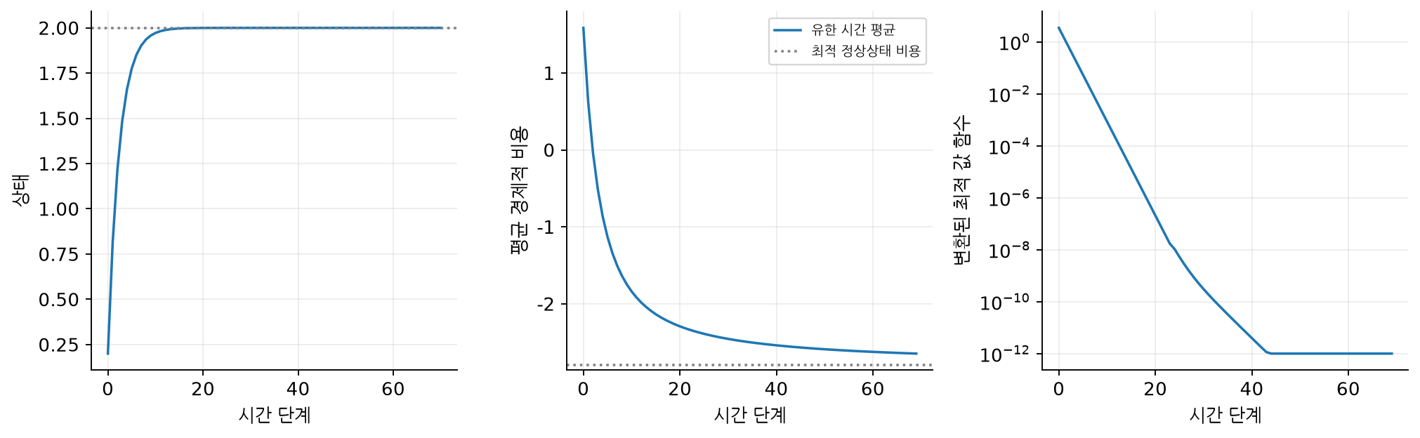
실습 결과
소산성과 점근 안정성 — 실습 결과
x⁺=0.8x+0.2u · N=10 · 최적 정상상태 x=u=2 · 고정 종단
같은 입력 열에 대해 경제적 비용과 변환 비용을 계산합니다. 고정 종단에서 두 문제의 최적 입력 일치, 평균 성능 부등식,
변환 값 함수의 감소를 확인합니다.
Rawlings · Mayne · Diehl / 2판 1쇄 / 제2장 §2.8.2 · 인쇄 pp.156–160
54
Notes:
x⁺=0.8x+0.2u · N=10 · 최적 정상상태 x=u=2 · 고정 종단
같은 입력 열에 대해 경제적 비용과 변환 비용을 계산합니다. 고정 종단에서 두 문제의 최적 입력 일치, 평균 성능 부등식, 변환 값 함수의 감소를 확인합니다.
### 2.8.2 Dissipativity and Asymptotic Stability — 소산성과 점근 안정성
**교재 인쇄 p.156–160**
저장 함수 $\lambda$의 변화를 경제적 비용에서 보정하면 변환된 단계 비용 $L$을 만들 수 있습니다. 엄격한 소산성은 이 변환 비용이 정상상태로부터의 편차를 아래에서 제한하게 합니다. 적절한 연속성 등 추가 조건과 결합하여 안정성을 보입니다.
종단 상태가 고정되어 있으면 원래 구간 비용과 변환 비용은 입력 선택과 무관한 상수만큼 차이 납니다. 따라서 최적 입력은 같지만 안정성 분석에는 변환된 값 함수가 더 적합합니다.
$$
L(x,u)=\ell(x,u)-\ell(x_s,u_s)+\lambda(x)-\lambda(f(x,u))
$$
**보충 실습 E — 계산으로 확인하는 소산성**
$x^+=0.8x+0.2u$, $0\le x\le5$, $0\le u\le4$에서
$\ell(x,u)=0.5x^2+0.2u^2-2.8x$를 최소화합니다.
정상상태는 $x=u$이므로 경제적 최적점은 $(2,2)$이며 $\ell_s=-2.8$입니다.
저장 함수 $\lambda(x)=4x$를 사용하면 직접 전개하여
$$L(x,u)=0.5(x-2)^2+0.2(u-2)^2$$
를 얻습니다. 이 보충 예제에서 변환 비용이 이차 추종 비용과 같다는 것은 **특수한 구성의 결과**이며 일반적인 경제적 MPC의 성능 우위를 보여 주는 비교는 아닙니다.
**보충 실습 — 종단 상태를 고정하지 않으면 비용 변환이 달라진다 (pp.156–160)**
합을 전개하면 $\sum L=\sum\ell-N\ell_s+\lambda(x_0)-\lambda(x_N)$입니다. 고정 종단에서는 마지막 항도 상수지만 자유 종단에서는 입력에 따라 달라집니다. 따라서 변환 비용만 최소화하면 원래 문제와 다른 입력을 얻을 수 있습니다. 같은 문제를 유지하려면 변환 비용에 종단 보정 $+\lambda(x_N)$을 추가해야 합니다. 아래는 동일 모델·동일 제약·$N=3$, $x_0=0.2$로 세 목적함수를 비교합니다.

Slide 55
핵심 관계
자유 종단에서는 마지막 항을 버릴 수 없습니다
고정 종단과 자유 종단을 같은 논리로 다루면 서로 다른 최적화 문제를 풀게 됩니다
고정 종단
x_{N}=x_{s} ⇒ λ(x_{N})는 상수
입력 선택과 무관하므로 최적 입력이 같음
자유 종단
x_{N}은 선택한 입력 열에 따라 변함
변환 비용만 최소화하면 원래 경제적 문제와 달라질 수 있음
동일 문제 복원
min [ΣL+λ(x_{N})]
원래 경제적 비용과 초기상태에만 의존하는 상수 차이
Rawlings · Mayne · Diehl / 2판 1쇄 / 제2장 §2.8.2 · 인쇄 pp.156–160
55
Notes:
### 2.8.2 Dissipativity and Asymptotic Stability — 소산성과 점근 안정성
**교재 인쇄 p.156–160**
저장 함수 $\lambda$의 변화를 경제적 비용에서 보정하면 변환된 단계 비용 $L$을 만들 수 있습니다. 엄격한 소산성은 이 변환 비용이 정상상태로부터의 편차를 아래에서 제한하게 합니다. 적절한 연속성 등 추가 조건과 결합하여 안정성을 보입니다.
종단 상태가 고정되어 있으면 원래 구간 비용과 변환 비용은 입력 선택과 무관한 상수만큼 차이 납니다. 따라서 최적 입력은 같지만 안정성 분석에는 변환된 값 함수가 더 적합합니다.
$$
L(x,u)=\ell(x,u)-\ell(x_s,u_s)+\lambda(x)-\lambda(f(x,u))
$$
**보충 실습 E — 계산으로 확인하는 소산성**
$x^+=0.8x+0.2u$, $0\le x\le5$, $0\le u\le4$에서
$\ell(x,u)=0.5x^2+0.2u^2-2.8x$를 최소화합니다.
정상상태는 $x=u$이므로 경제적 최적점은 $(2,2)$이며 $\ell_s=-2.8$입니다.
저장 함수 $\lambda(x)=4x$를 사용하면 직접 전개하여
$$L(x,u)=0.5(x-2)^2+0.2(u-2)^2$$
를 얻습니다. 이 보충 예제에서 변환 비용이 이차 추종 비용과 같다는 것은 **특수한 구성의 결과**이며 일반적인 경제적 MPC의 성능 우위를 보여 주는 비교는 아닙니다.
**보충 실습 — 종단 상태를 고정하지 않으면 비용 변환이 달라진다 (pp.156–160)**
합을 전개하면 $\sum L=\sum\ell-N\ell_s+\lambda(x_0)-\lambda(x_N)$입니다. 고정 종단에서는 마지막 항도 상수지만 자유 종단에서는 입력에 따라 달라집니다. 따라서 변환 비용만 최소화하면 원래 문제와 다른 입력을 얻을 수 있습니다. 같은 문제를 유지하려면 변환 비용에 종단 보정 $+\lambda(x_N)$을 추가해야 합니다. 아래는 동일 모델·동일 제약·$N=3$, $x_0=0.2$로 세 목적함수를 비교합니다.

Slide 56
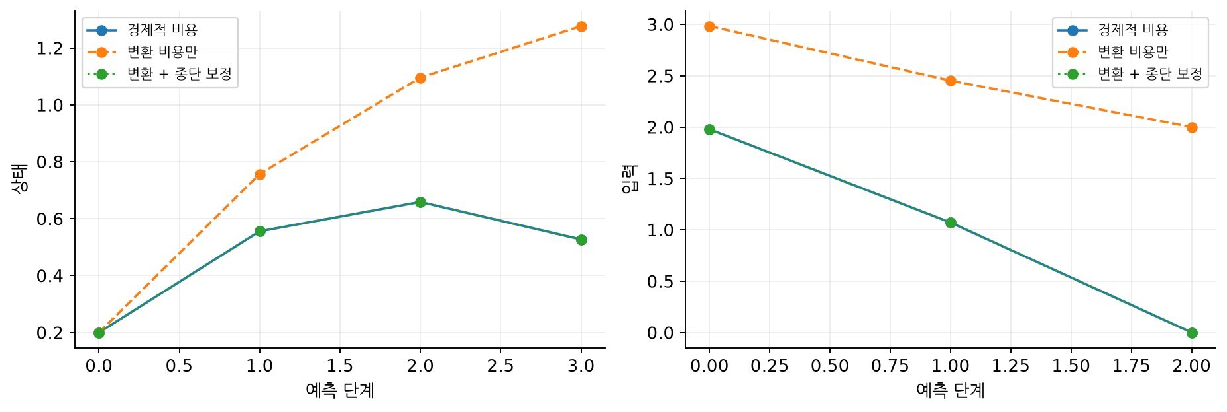
실습 결과
종단 보정을 추가하면 원래 입력을 되찾습니다
같은 경제적 모델·제약 · N=3, x₀=0.2 · 종단 상태 자유
경제적 비용과 종단 보정까지 포함한 변환 비용은 같은 입력을 냅니다. 변환 비용만 쓰면 다른 입력과 종단 상태를
선택합니다.
Rawlings · Mayne · Diehl / 2판 1쇄 / 제2장 §2.8.2 · 인쇄 pp.156–160
56
Notes:
같은 경제적 모델·제약 · N=3, x₀=0.2 · 종단 상태 자유
경제적 비용과 종단 보정까지 포함한 변환 비용은 같은 입력을 냅니다. 변환 비용만 쓰면 다른 입력과 종단 상태를 선택합니다.
### 2.8.2 Dissipativity and Asymptotic Stability — 소산성과 점근 안정성
**교재 인쇄 p.156–160**
저장 함수 $\lambda$의 변화를 경제적 비용에서 보정하면 변환된 단계 비용 $L$을 만들 수 있습니다. 엄격한 소산성은 이 변환 비용이 정상상태로부터의 편차를 아래에서 제한하게 합니다. 적절한 연속성 등 추가 조건과 결합하여 안정성을 보입니다.
종단 상태가 고정되어 있으면 원래 구간 비용과 변환 비용은 입력 선택과 무관한 상수만큼 차이 납니다. 따라서 최적 입력은 같지만 안정성 분석에는 변환된 값 함수가 더 적합합니다.
$$
L(x,u)=\ell(x,u)-\ell(x_s,u_s)+\lambda(x)-\lambda(f(x,u))
$$
**보충 실습 E — 계산으로 확인하는 소산성**
$x^+=0.8x+0.2u$, $0\le x\le5$, $0\le u\le4$에서
$\ell(x,u)=0.5x^2+0.2u^2-2.8x$를 최소화합니다.
정상상태는 $x=u$이므로 경제적 최적점은 $(2,2)$이며 $\ell_s=-2.8$입니다.
저장 함수 $\lambda(x)=4x$를 사용하면 직접 전개하여
$$L(x,u)=0.5(x-2)^2+0.2(u-2)^2$$
를 얻습니다. 이 보충 예제에서 변환 비용이 이차 추종 비용과 같다는 것은 **특수한 구성의 결과**이며 일반적인 경제적 MPC의 성능 우위를 보여 주는 비교는 아닙니다.
**보충 실습 — 종단 상태를 고정하지 않으면 비용 변환이 달라진다 (pp.156–160)**
합을 전개하면 $\sum L=\sum\ell-N\ell_s+\lambda(x_0)-\lambda(x_N)$입니다. 고정 종단에서는 마지막 항도 상수지만 자유 종단에서는 입력에 따라 달라집니다. 따라서 변환 비용만 최소화하면 원래 문제와 다른 입력을 얻을 수 있습니다. 같은 문제를 유지하려면 변환 비용에 종단 보정 $+\lambda(x_N)$을 추가해야 합니다. 아래는 동일 모델·동일 제약·$N=3$, $x_0=0.2$로 세 목적함수를 비교합니다.

Slide 57
교재 해설
2.9 이산 구동기
원본 교재의 절 순서에 따른 한글 해설
핵심 설명
입력 후보
1
이산 입력은 비볼록 허용 집합을 만듭니다.
u ∈ {−1, 0, 1}
길이 5의 후보 수
2
연속 해를 반올림하는 것과 이산 최적화는
다릅니다.
3⁵ = 243
비교 기준
3
짧은 구간은 전수 탐색으로 정확한 해를 구할
수 있습니다.
연속 완화 최적 비용 ≤ 이산 최적 비용
Rawlings · Mayne · Diehl / 2판 1쇄 / 제2장 §2.9 · 인쇄 pp.160–163
57
Notes:
## 2.9 Discrete Actuators — 이산 구동기
**교재 인쇄 p.160–163**
켜짐·꺼짐이나 장비 대수처럼 입력이 이산값을 가지면 허용 집합은 비볼록일 수 있습니다. 기존 안정성 논리 중 집합의 닫힘·불변성 등에 근거한 부분은 필요한 가정을 충족하면 유지되지만, 계산은 더 어려워질 수 있습니다. 연속 완화 해를 단순 반올림하면 제약과 최적성을 잃을 수 있습니다.
**보충 실습 F — 작은 이산 입력 문제의 전수 탐색**
모델은 $x^+=0.8x+u$, 입력은 $u\in\{-1,0,1\}$, 상태 한계는 $|x|\le4$입니다.
종단 집합 $|x_N|\le0.5$에서 종단 제어 $u=0$이 불변성을 보장하고,
$P=1/(1-0.8^2)$는 그때의 미래 상태 비용입니다. 혼합정수 솔버 대신 짧은 입력 열을 전수 탐색합니다.
**보충 실습 — 반올림은 종단 제약을 지키지 못할 수 있다 (pp.160–163 연결)**
같은 이산 입력 모델에서 $N=1$, $x_0=0.64$를 선택합니다. 연속 완화 최적 입력은 약 -0.494이므로 최근접 정수 0으로 반올림됩니다. 이때 다음 상태는 0.512로 종단 상한 0.5를 넘지만, 이산 최적 입력 -1은 다음 상태 -0.488로 실행 가능합니다. 완화 비용은 이산 최적 비용의 하한이며, 반올림 결과는 실행 가능성을 따로 검사해야 합니다.

Slide 58
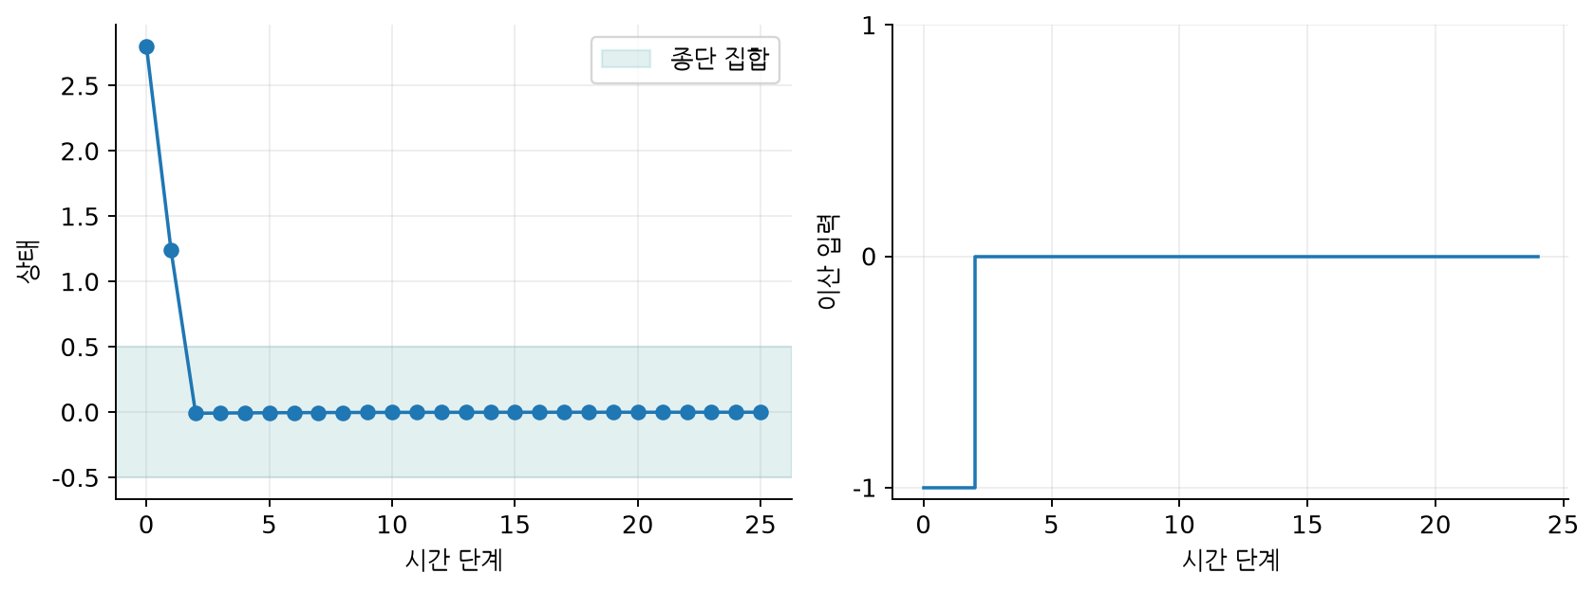
실습 결과
이산 구동기 — 실습 결과
x⁺=0.8x+u · N=5 · 입력 후보 −1,0,1 · 종단 구간 ±0.5
243개 입력 열을 모두 평가한 최적해를 적용합니다. 종단 구간을 유지하고, 같은 조건의 연속 완화보다 비용이 낮아지지
않는지 검사합니다.
Rawlings · Mayne · Diehl / 2판 1쇄 / 제2장 §2.9 · 인쇄 pp.160–163
58
Notes:
x⁺=0.8x+u · N=5 · 입력 후보 −1,0,1 · 종단 구간 ±0.5
243개 입력 열을 모두 평가한 최적해를 적용합니다. 종단 구간을 유지하고, 같은 조건의 연속 완화보다 비용이 낮아지지 않는지 검사합니다.
## 2.9 Discrete Actuators — 이산 구동기
**교재 인쇄 p.160–163**
켜짐·꺼짐이나 장비 대수처럼 입력이 이산값을 가지면 허용 집합은 비볼록일 수 있습니다. 기존 안정성 논리 중 집합의 닫힘·불변성 등에 근거한 부분은 필요한 가정을 충족하면 유지되지만, 계산은 더 어려워질 수 있습니다. 연속 완화 해를 단순 반올림하면 제약과 최적성을 잃을 수 있습니다.
**보충 실습 F — 작은 이산 입력 문제의 전수 탐색**
모델은 $x^+=0.8x+u$, 입력은 $u\in\{-1,0,1\}$, 상태 한계는 $|x|\le4$입니다.
종단 집합 $|x_N|\le0.5$에서 종단 제어 $u=0$이 불변성을 보장하고,
$P=1/(1-0.8^2)$는 그때의 미래 상태 비용입니다. 혼합정수 솔버 대신 짧은 입력 열을 전수 탐색합니다.
**보충 실습 — 반올림은 종단 제약을 지키지 못할 수 있다 (pp.160–163 연결)**
같은 이산 입력 모델에서 $N=1$, $x_0=0.64$를 선택합니다. 연속 완화 최적 입력은 약 -0.494이므로 최근접 정수 0으로 반올림됩니다. 이때 다음 상태는 0.512로 종단 상한 0.5를 넘지만, 이산 최적 입력 -1은 다음 상태 -0.488로 실행 가능합니다. 완화 비용은 이산 최적 비용의 하한이며, 반올림 결과는 실행 가능성을 따로 검사해야 합니다.

Slide 59
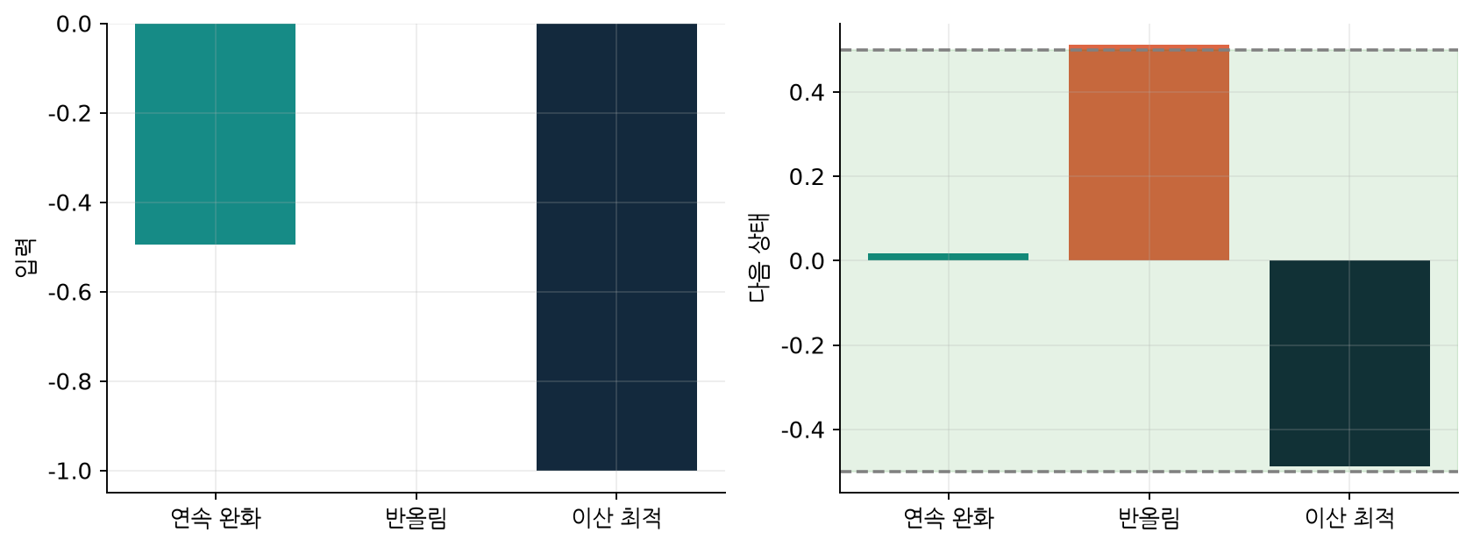
실습 결과
연속 입력을 반올림하면 제약이 깨질 수 있다
x⁺=0.8x+u · x₀=0.64, N=1 · 입력 −1,0,1 · 종단 ±0.5
완화 입력 약 −0.494를 0으로 반올림하면 다음 상태가 0.512로 상한을 넘습니다. 이산 최적 입력 −1은 다음 상태 −0.488로
실행 가능합니다.
Rawlings · Mayne · Diehl / 2판 1쇄 / 제2장 §2.9 · 인쇄 pp.160–163
59
Notes:
x⁺=0.8x+u · x₀=0.64, N=1 · 입력 −1,0,1 · 종단 ±0.5
완화 입력 약 −0.494를 0으로 반올림하면 다음 상태가 0.512로 상한을 넘습니다. 이산 최적 입력 −1은 다음 상태 −0.488로 실행 가능합니다.
## 2.9 Discrete Actuators — 이산 구동기
**교재 인쇄 p.160–163**
켜짐·꺼짐이나 장비 대수처럼 입력이 이산값을 가지면 허용 집합은 비볼록일 수 있습니다. 기존 안정성 논리 중 집합의 닫힘·불변성 등에 근거한 부분은 필요한 가정을 충족하면 유지되지만, 계산은 더 어려워질 수 있습니다. 연속 완화 해를 단순 반올림하면 제약과 최적성을 잃을 수 있습니다.
**보충 실습 F — 작은 이산 입력 문제의 전수 탐색**
모델은 $x^+=0.8x+u$, 입력은 $u\in\{-1,0,1\}$, 상태 한계는 $|x|\le4$입니다.
종단 집합 $|x_N|\le0.5$에서 종단 제어 $u=0$이 불변성을 보장하고,
$P=1/(1-0.8^2)$는 그때의 미래 상태 비용입니다. 혼합정수 솔버 대신 짧은 입력 열을 전수 탐색합니다.
**보충 실습 — 반올림은 종단 제약을 지키지 못할 수 있다 (pp.160–163 연결)**
같은 이산 입력 모델에서 $N=1$, $x_0=0.64$를 선택합니다. 연속 완화 최적 입력은 약 -0.494이므로 최근접 정수 0으로 반올림됩니다. 이때 다음 상태는 0.512로 종단 상한 0.5를 넘지만, 이산 최적 입력 -1은 다음 상태 -0.488로 실행 가능합니다. 완화 비용은 이산 최적 비용의 하한이며, 반올림 결과는 실행 가능성을 따로 검사해야 합니다.

Slide 60
교재 해설
2.10 정리
원본 교재의 절 순서에 따른 한글 해설
핵심 설명
실행 가능성
1
문제 정의와 실행 가능성을 먼저 확인합니다.
현재 → 다음 시점
안정성
2
종단 설계와 감소 논리를 연결합니다.
경계 + 감소 + 필요한 가정
다음 장 연결
3
솔버 결과와 모델 가정을 함께 점검합니다.
외란과 불확실성에 대한 강인성
Rawlings · Mayne · Diehl / 2판 1쇄 / 제2장 §2.10 · 인쇄 pp.163–166
60
Notes:
## 2.10 Concluding Comments — 정리
**교재 인쇄 p.163–166**
MPC 설계는 모델과 비용의 선택만으로 끝나지 않습니다. 실행 가능성, 종단 설계, 값 함수의 경계와 감소, 실제 솔버가 반환하는 해의 성질을 함께 확인해야 합니다. 불확실성이 있는 실제 시스템으로 옮길 때에는 명목 조건에서 얻은 결론의 적용 범위를 다시 검토해야 합니다.

Slide 61
교재 해설
2.11 문헌 해설
원본 교재의 절 순서에 따른 한글 해설
핵심 설명
비교 기준 1
1
정리의 가정과 보장 영역을 함께 읽습니다.
명목 조건 / 불확실성 포함
비교 기준 2
2
종단 설계가 달라지면 같은 결론인지
확인합니다.
종단 집합 / 종단 비용
비교 기준 3
3
경제적 평균 성능과 상태 안정성을 구분합니다.
최적해 / 조건을 만족하는 차선해
Rawlings · Mayne · Diehl / 2판 1쇄 / 제2장 §2.11 · 인쇄 pp.166–172
61
Notes:
## 2.11 Notes — 문헌 해설
**교재 인쇄 p.166–172**
이 절은 교재가 관련 연구와 확장 결과를 정리하는 문헌 해설입니다. 여기서는 새로운 알고리즘을 추가하기보다 각 결과를 읽을 때 확인할 기준을 제시합니다. 특히 명목 안정성과 강인 안정성, 종단 제약 유무, 전역 최적해 요구 여부를 구분해서 읽어야 합니다.

Slide 62
교재 해설
2.12 연습문제
원본 교재의 절 순서에 따른 한글 해설
핵심 설명
보충 과제
1
연습문제 2.3: 제약 추가가 안정성에 미치는
영향
모델·제약·예측 길이를 하나씩 변경
확인할 결과
2
연습문제 2.4: 실행 가능 집합의 투영 계산
실행 가능성 · 비용 감소 · 수렴
풀이 범위
3
연습문제 2.5: 허용 집합과 불변성
선택 문제 안내와 자체 과제
Rawlings · Mayne · Diehl / 2판 1쇄 / 제2장 §2.12 · 인쇄 pp.172–192
62
Notes:
## 2.12 Exercises — 연습문제
**교재 인쇄 p.172–192**
교재 연습문제는 원래 번호로 참조합니다. 연습문제 2.3(p.172)은 상태·출력 제약이 안정성에 미치는 영향, 2.4(pp.172–173)는 실행 가능 집합의 투영, 2.5(p.173)는 최대 출력 허용 집합을 다룹니다. 아래에는 이번 노트북 실습을 확장하는 보충 과제를 제공합니다.
### 보충 과제 A — 종단 집합 크기
기본 실습의 종단 반경을 0.5에서 키우세요. 언제 $|Kx|\le1$이 깨지는지 계산하고,
종단 집합을 키워도 종단 비용 감소만 확인하면 충분한지 설명하세요.
### 보충 과제 B — 외란으로 이동 후보가 깨지는 경우
실제 다음 상태에만 일정한 외란을 더하세요. 명목 예측을 이동한 후보가 왜 그대로 실행 가능하다고 할 수 없는지 확인하세요.
이 실험의 실패를 3장에서 다룰 문제와 연결하세요.
### 보충 과제 C — 주기 위상
주기 모델 실습의 종단 행렬을 종료 위상이 아니라 현재 위상의 것으로 바꾸세요.
QP와 주기 리카티 입력이 언제 달라지는지 확인하세요.
### 보충 과제 D — 차선해 수락 규칙
실행 가능성 검사를 제거하거나 비용이 증가하는 변경도 채택하면 무엇을 잃는지 설명하세요.
안정성 검증에서 공정 상태와 저장된 입력 열을 함께 고려하는 이유를 정리하세요.
### 보충 과제 E — 경제적 비용 변환
$\lambda(x)=4x$를 대입해 변환 비용을 손으로 전개하세요.
종단 등식을 제거하면 변환 전후 비용 차이가 여전히 입력 열과 무관한 상수인지 확인하세요.
### 보충 과제 F — 이산 입력 계산량
예측 길이를 5에서 8로 바꾸면 후보가 몇 배 늘어나는지 계산하세요.
연속 완화 입력을 반올림했을 때 종단 제약을 만족하는지도 검사하세요.
<details><summary>힌트</summary>
- A: 스칼라 종단 피드백의 입력 조건은 반경이 $1/|K|$ 이하일 때 성립합니다. 불변성도 따로 확인합니다.
- B: 이동 논리는 실제 다음 상태가 예측 첫 상태와 일치할 때 그대로 적용됩니다.
- C: 비용의 마지막 항은 예측 종료 시점의 모델 위상과 연결됩니다.
- D: 같은 공정 상태라도 저장된 후보가 달라지면 다음 제어 입력이 달라질 수 있습니다.
- E: 종단 상태가 자유로우면 $-\lambda(x_N)$가 입력 선택에 의존합니다.
- F: $3^8/3^5=27$배입니다. 반올림은 동역학을 통해 모든 예측 상태를 바꿉니다.
</details>
## 실행 검증 결과
각 실습은 수치 허용오차가 있는 `assert`로 기본 설정을 검증합니다. 다음 값은 이 실행에서 측정된 지표입니다.
단일 실험의 성공은 모든 모델·초기상태에서의 안정성을 증명하지 않습니다.
## 참고 자료와 표기
- Rawlings, Mayne, Diehl (2017), *Model Predictive Control: Theory, Computation, and Design*, 2nd edition, 1st printing, Chapter 2, pp.89–192.
- 설명은 한국어로 재서술했으며 PPT·노트북 모두 교재 절 순서를 따릅니다.
- Examples 2.5–2.6은 원본 수치 사례를 재현하고, Example 2.8은 실행 가능 구조를 계산했습니다. 나머지는 보충 실습입니다. 교재의 모든 수치 사례·증명·연습문제를 재현한 자료는 아닙니다.
- 제어 이득은 `u=Kx` 관례입니다. Examples 2.5–2.6은 원본의 1/2를 유지합니다. 나머지 보충 LQ 실습은 공통 계수 1/2를 생략했으며, 값 함수 감소 검사에도 같은 비용 정의를 사용합니다.
- 한글 글꼴: Google Fonts의 나눔고딕. 설치 및 첫 글꼴 다운로드에는 인터넷 연결이 필요합니다.

Slide 63
실행과 참고
노트북에서 가정을 바꾸고 다시 확인하세요
Rawlings · Mayne · Diehl, 2nd edition, 1st printing (2017)
핵심 설명
시작 위치
1
공통 환경 준비 코드 두 셀을 실행한 뒤 개별
실습을 실행합니다.
GitHub README의 제2장 Colab
편집과 재생성
2
원본 수치와 직접 계산이 다른 곳은 불일치를
명시했습니다.
노트북 → 그림 → PPT → PDF
다음 장
3
전체 증명과 연습문제의 해답집은 아닙니다.
외란과 불확실성에 대한 강인성
Colab에서 제2장 노트북 열기
Rawlings · Mayne · Diehl / 2판 1쇄 / 제2장 · 인쇄 pp.89–192
63

